Slide 1
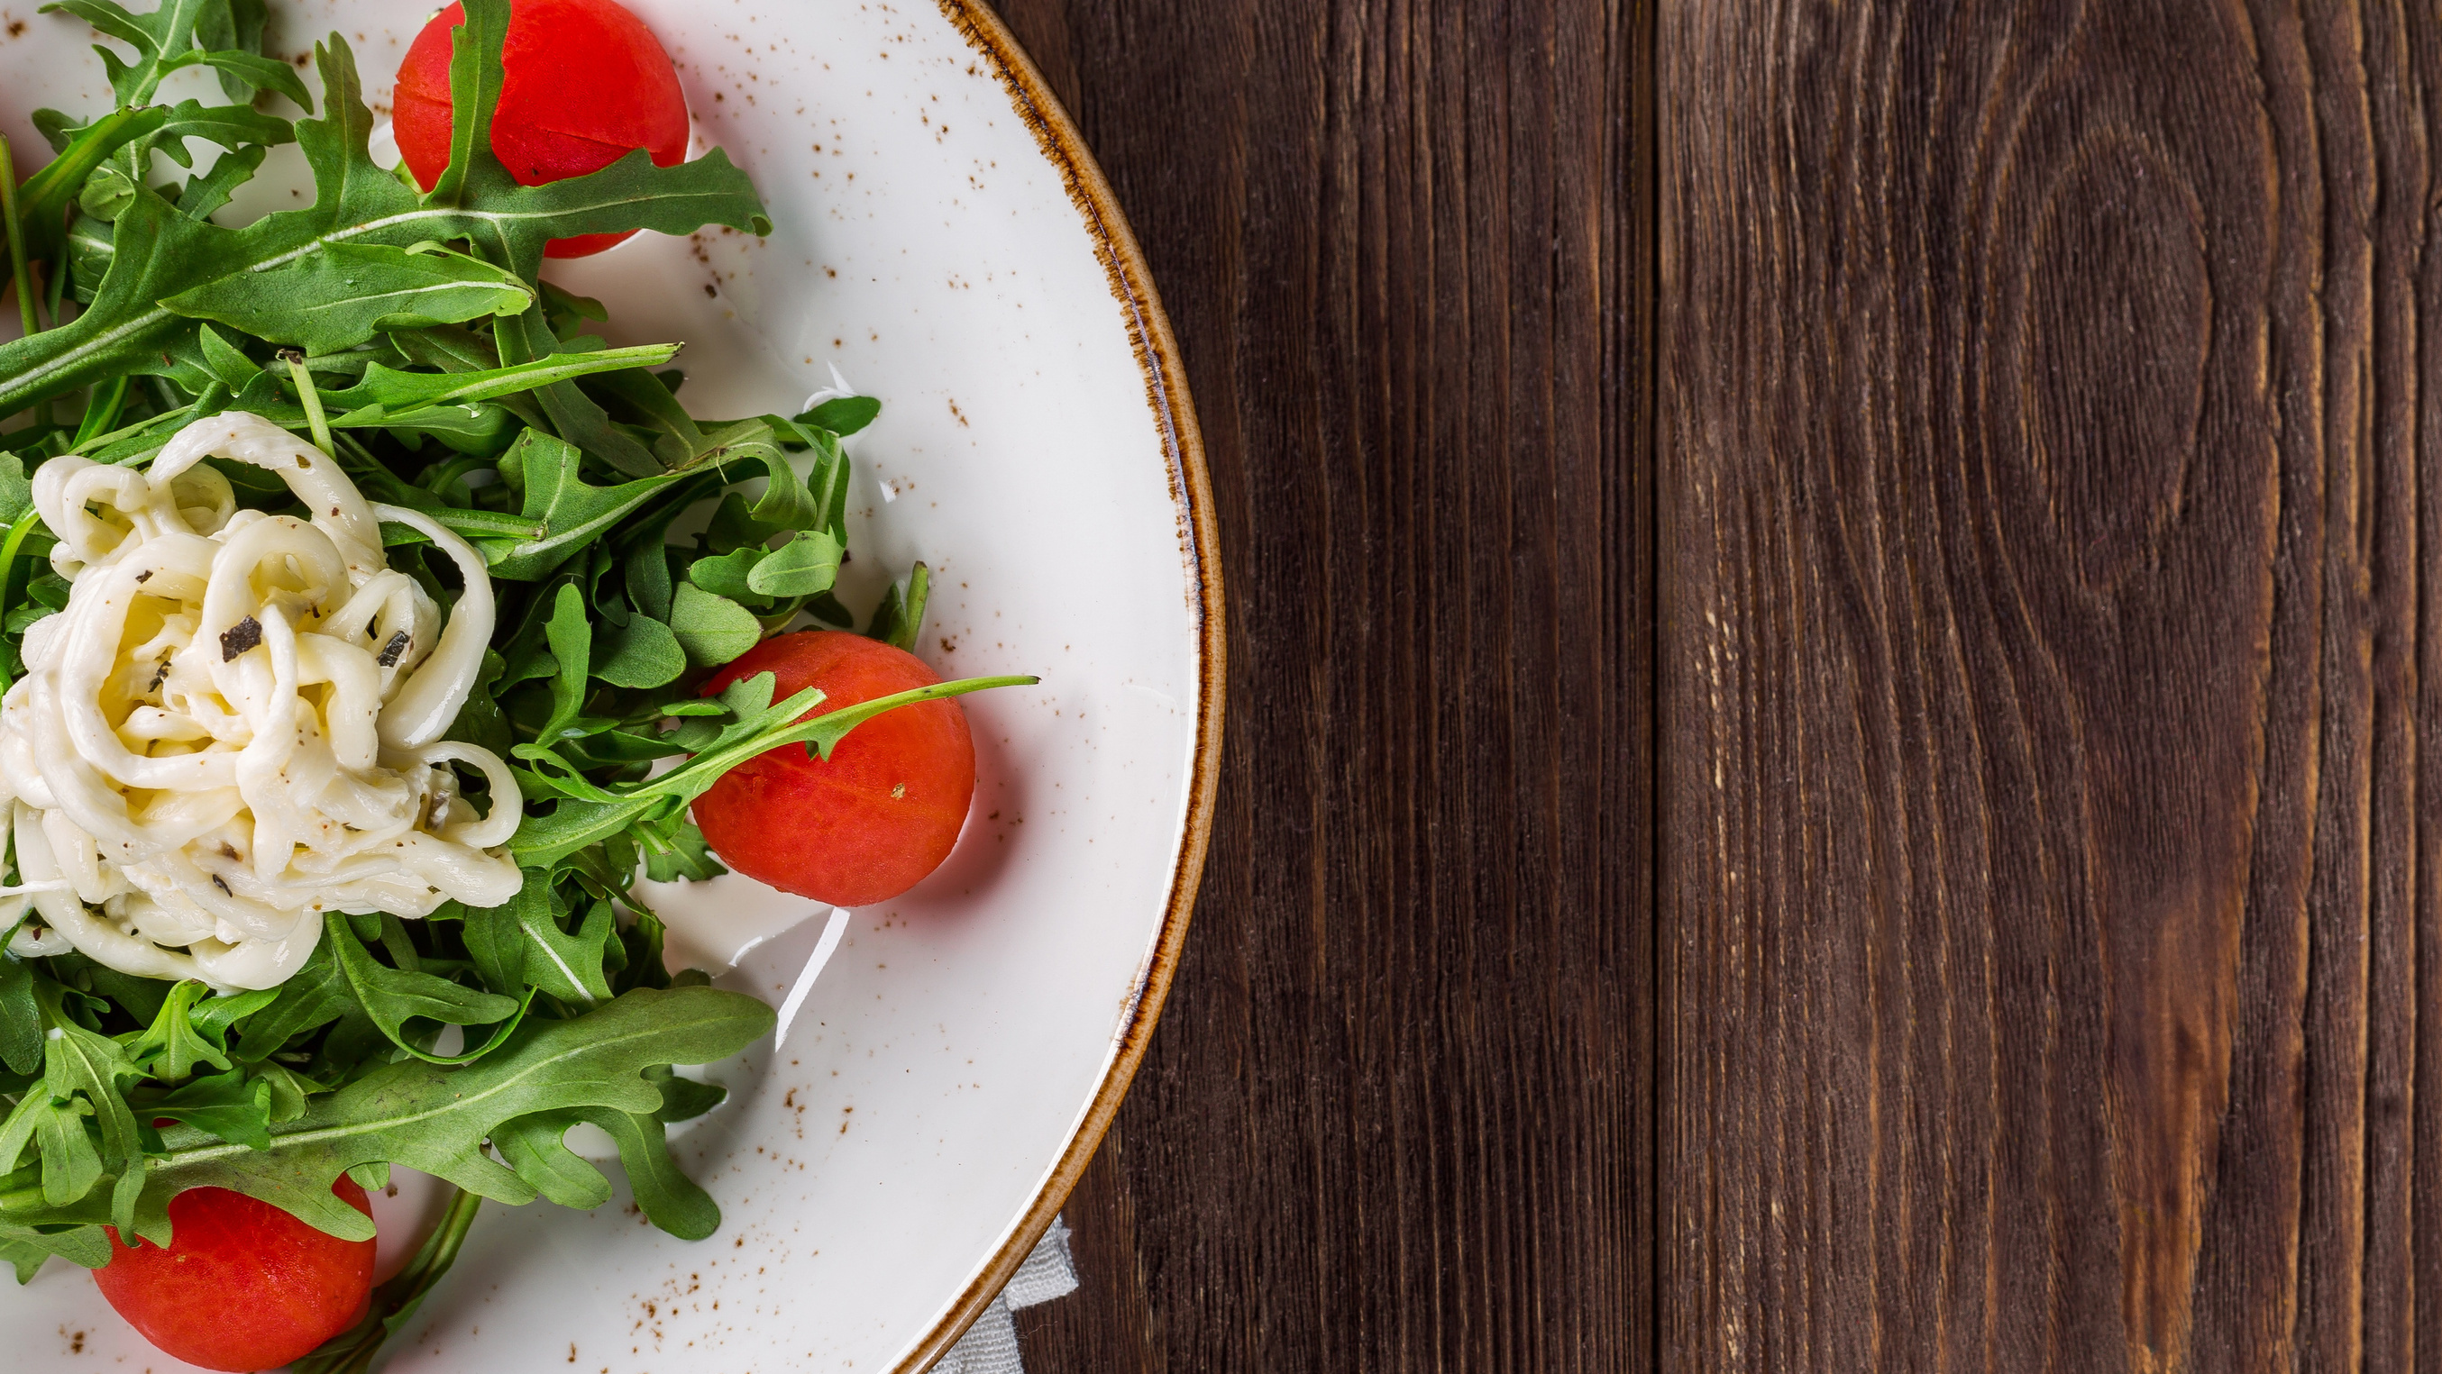
BÀI 29
DINH DƯỠNG
VÀ
TIÊU HÓA
Ở NGƯỜI

Slide 2
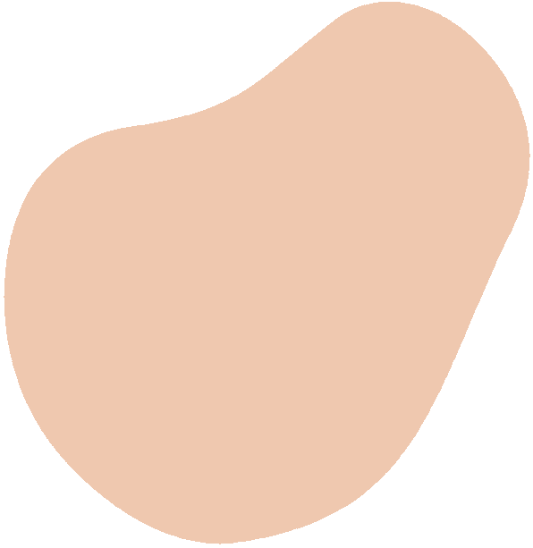



DINH DƯỠNG VÀ TIÊU HÓA Ở NGƯỜI
GIẢI MÃ Ô CHỮ
Chọn 1 ô chữ, tham gia trả lời câu hỏi để điền vào ô chữ, hoàn tất 7 câu hỏi để tìm ra từ khóa của ô chữ.
Câu trả lời đúng +1đ
Từ khóa đúng +3đ

Slide 3




Giải mã ô chữ
t
u
i
m
a
t
t
h
a
i
p
h
a
n
m
i
e
n
g
t
h
u
c
a
n
r
u
o
t
t
h
u
a
r
u
o
t
n
o
n
g
a
n
c
a
n
d
o
i

Slide 4












Câu số 1
Dự trữ dịch mật là chức năng của bộ phận nào?
Đây là gì?
t
ú
i
m
ậ
t

Slide 5
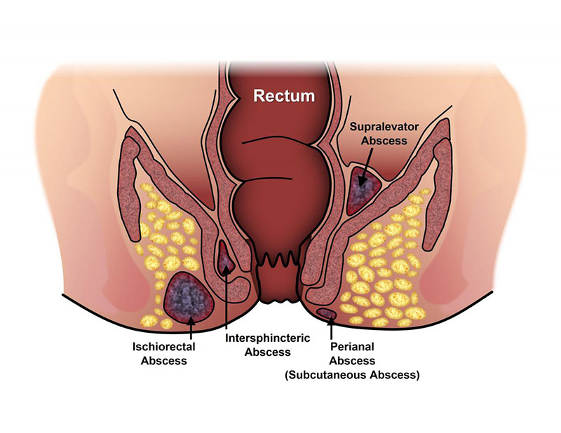
Câu số 2
Hậu môn có chức năng là gì?
Đây là gì?
t
h
ả
i
p
h
â
n

Slide 6
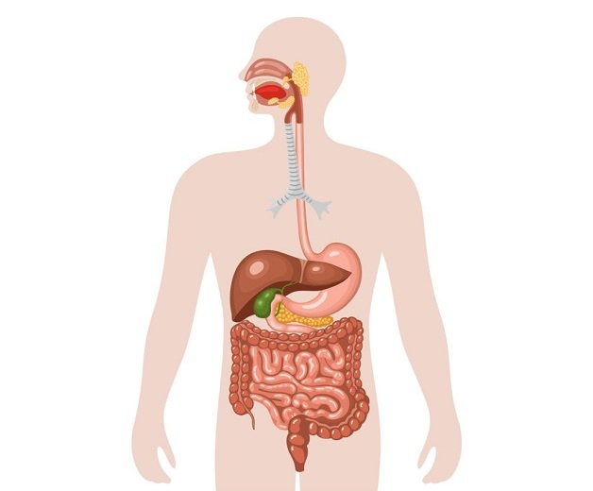
Câu số 3
Phần đầu tiên của hệ tiêu hóa có chức năng là nhận thức ăn.
Đây là gì?
m
i
ệ
n
g

Slide 7
Câu số 4
Con người cần ___ để tồn tại và duy trì hoạt động sống.
Đây là gì?
t
h
ứ
c
ă
n

Slide 8
Câu số 5
Manh tràng hay còn gọi là gì?
Đây là gì?
r
u
ộ
t
t
h
ừ
a

Slide 9
Câu số 6
Một phần của hệ tiêu hóa, sau dạ dày và trước ruột già.
Đây là gì?
r
u
ộ
t
n
o
n

Slide 10
Câu số 7
Bộ phận có chức năng đào thải độc tố trong cơ thể người.
Đây là gì?
g
a
n

Slide 11
Câu số 8
Một chế độ dinh dưỡng lành mạnh sẽ giúp cơ thể phát triển___.
Đây là gì?
c
â
n
đ
ố
i

Slide 12

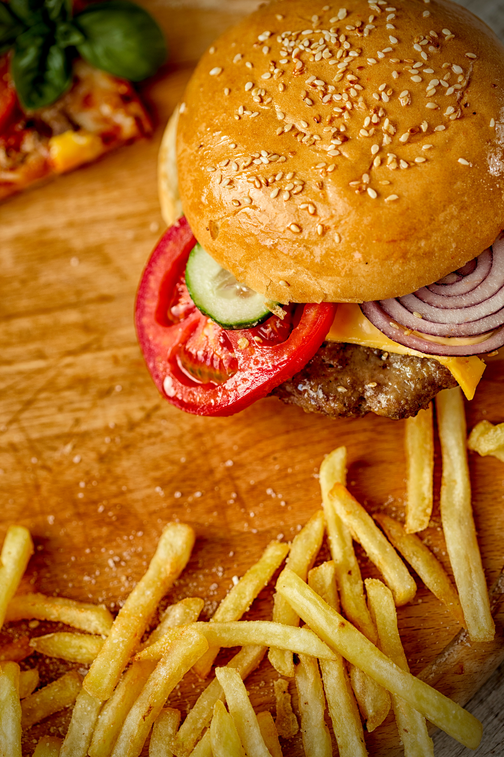
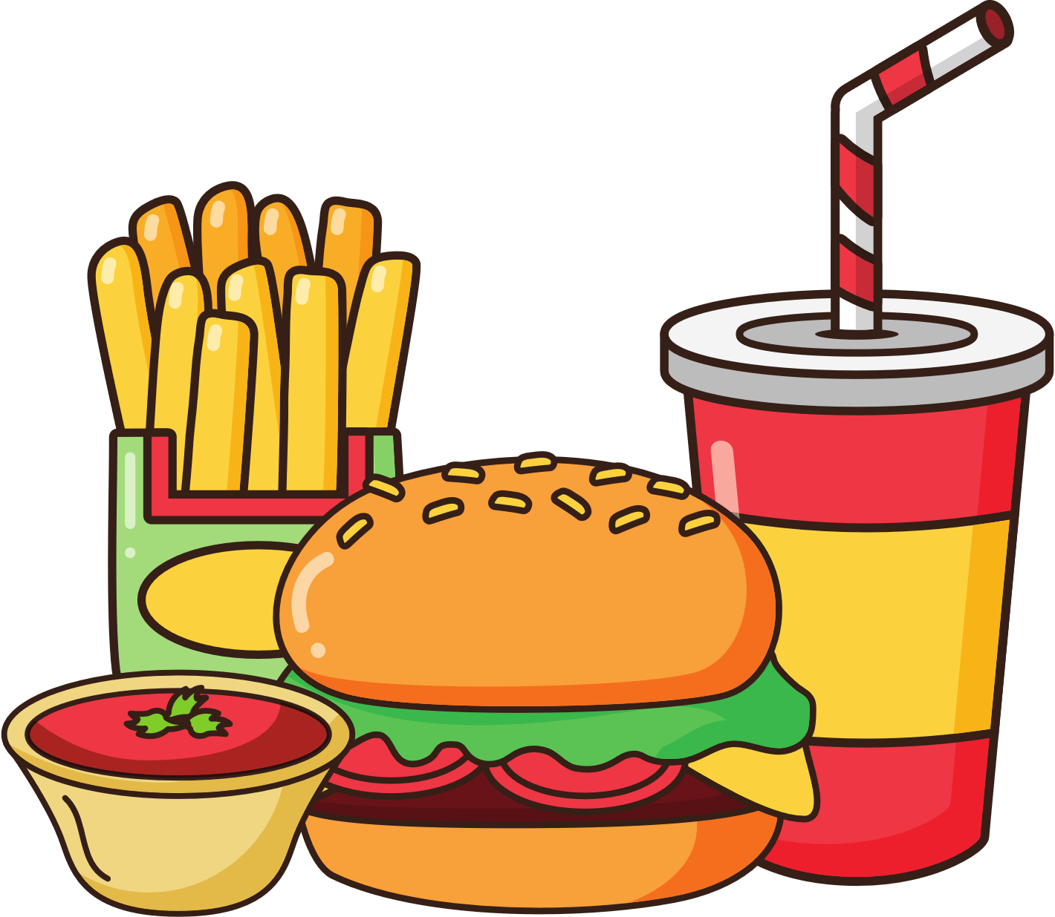
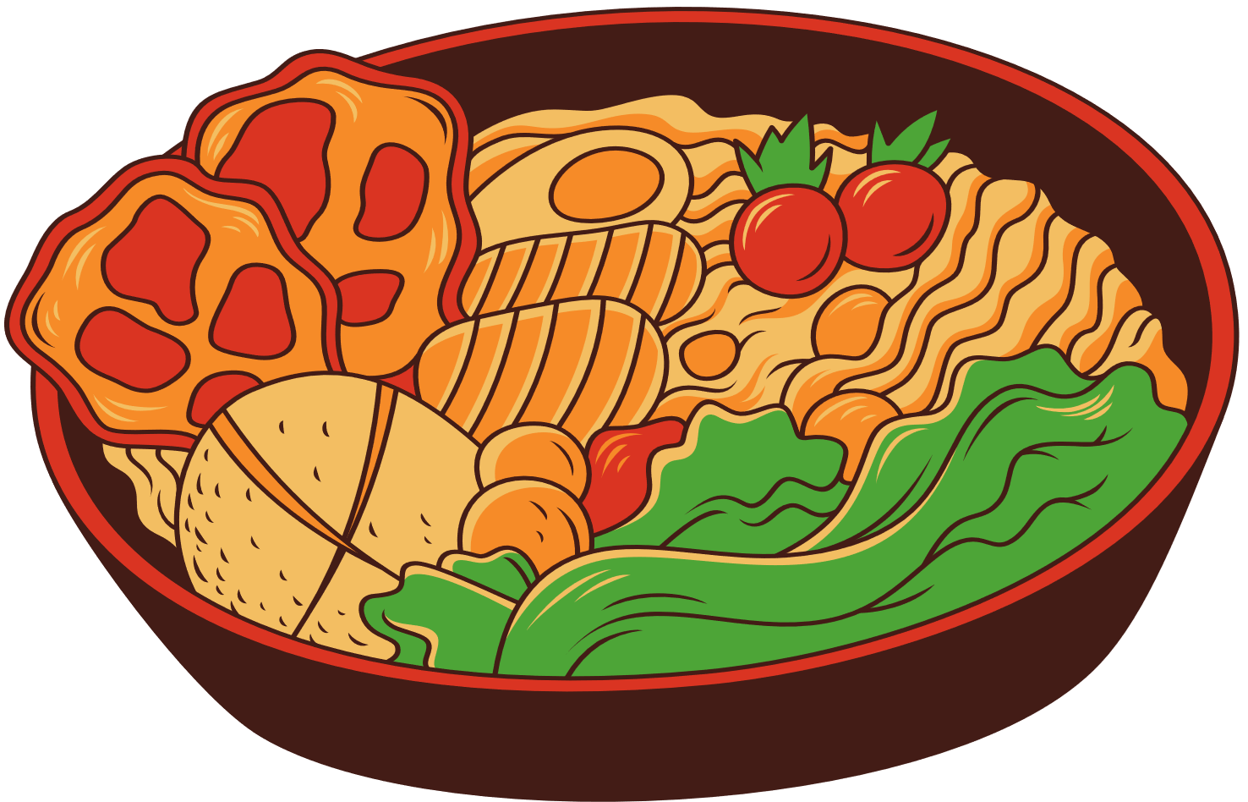
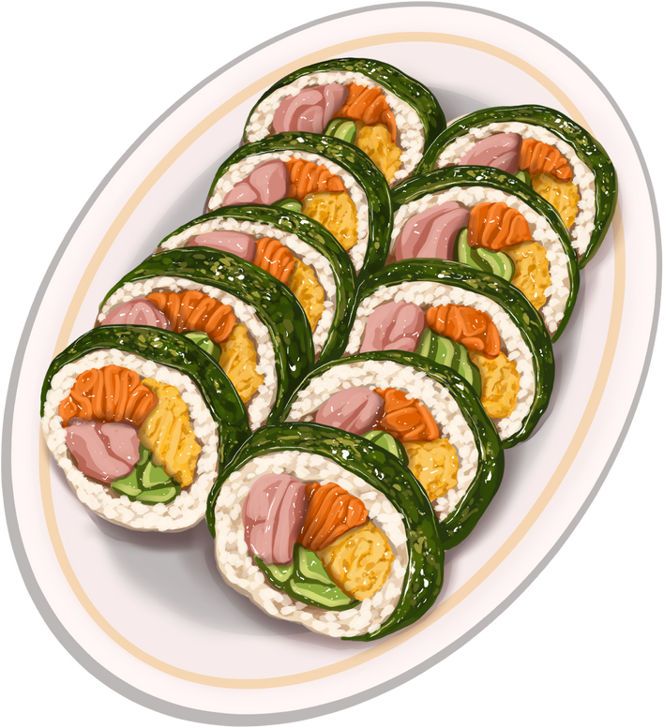
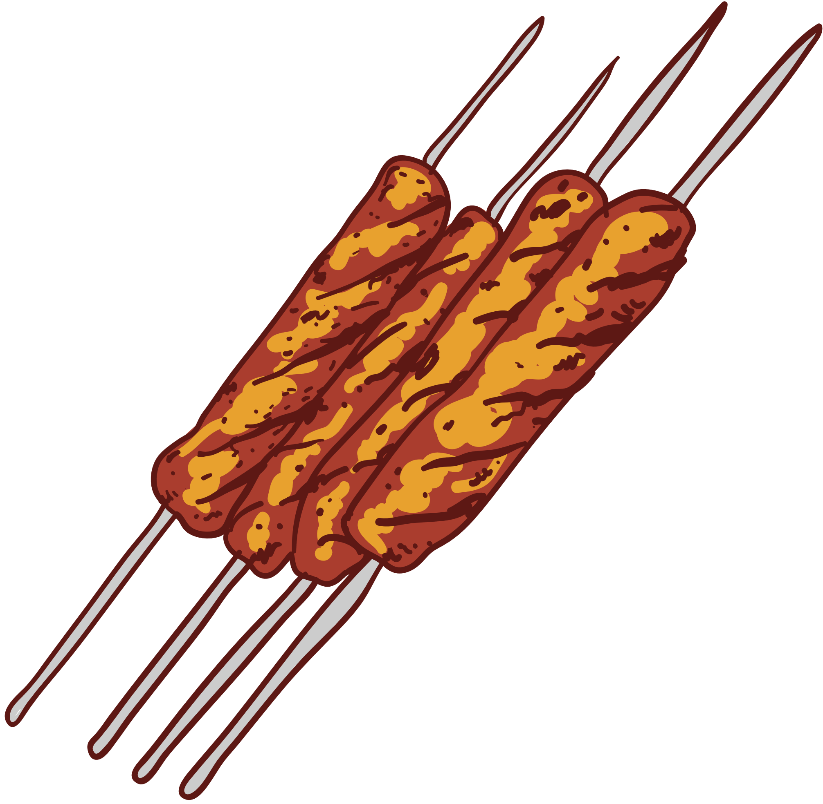
Trong các loại thức ăn em thích, thức ăn nào em nên ăn thường xuyên, thức ăn nào em nên hạn chế ăn? Vì sao?

Slide 13

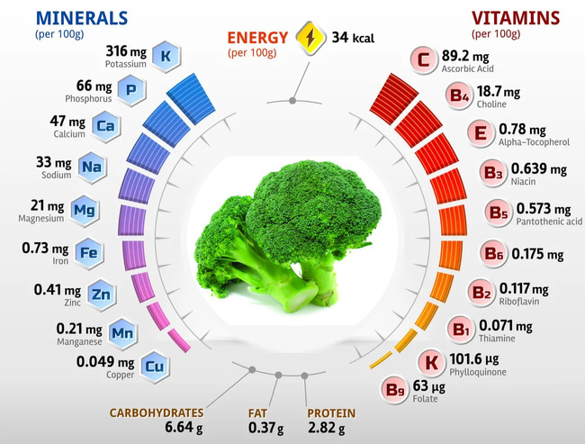
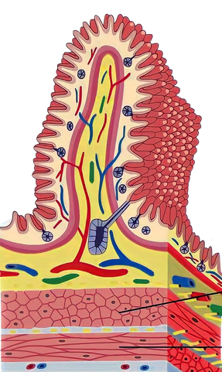
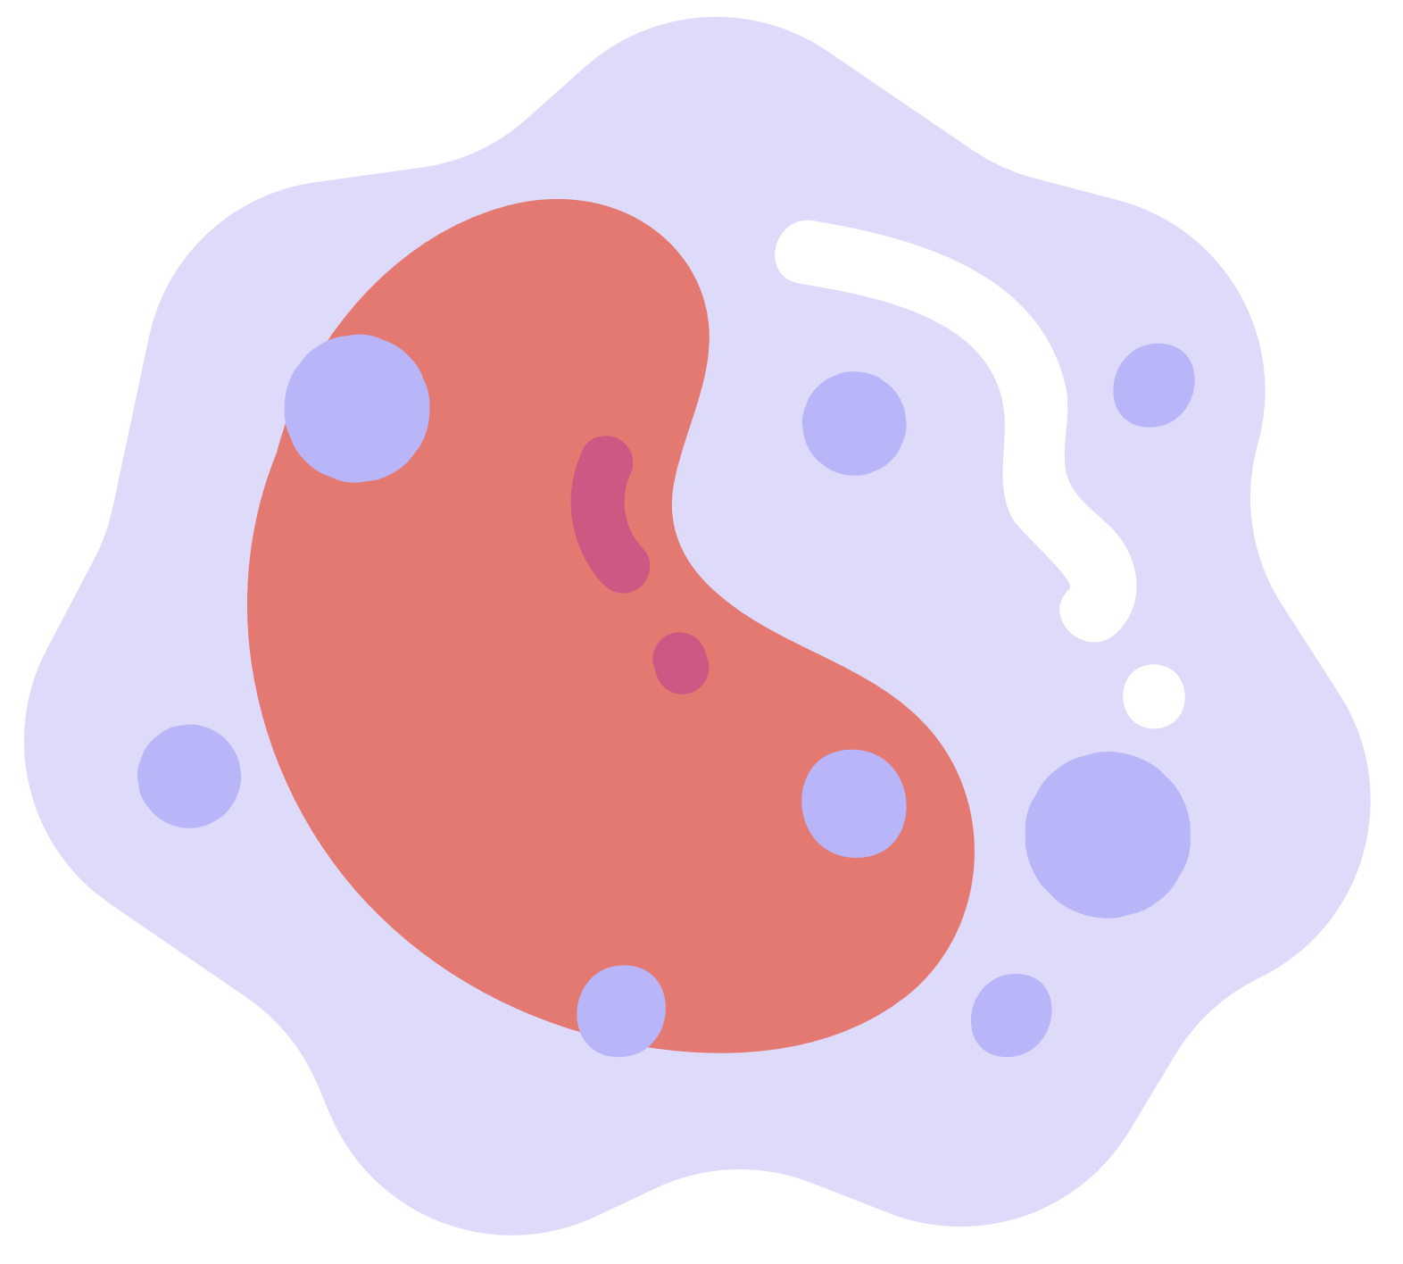


I. DINH DƯỠNG VÀ CHẾ ĐỘ DINH DƯỠNG HỢP LÝ
1. Dinh dưỡng và chất dinh dưỡng
Quan sát hình, qua quá trình tiêu hóa, những chất dinh dưỡng trong súp lơ xanh được biến đổi thành những chất gì để tế bào và cơ thể có thể hấp thu được?
Chất dinh dưỡng trong súp lơ xanh và dinh dưỡng
THỨC ĂN VÀ CHẤT DINH DƯỠNG
TẾ BÀO
HỆ TIÊU HÓA
Đường đơn
HỆ
TUẦN HOÀN
Glycerol và acid béo
Amino acid
Vitamin và chất khoáng
Nước
Trao đổi chất
Lớn lên
Phân chia
Hấp thu tại lông ruột

Slide 14

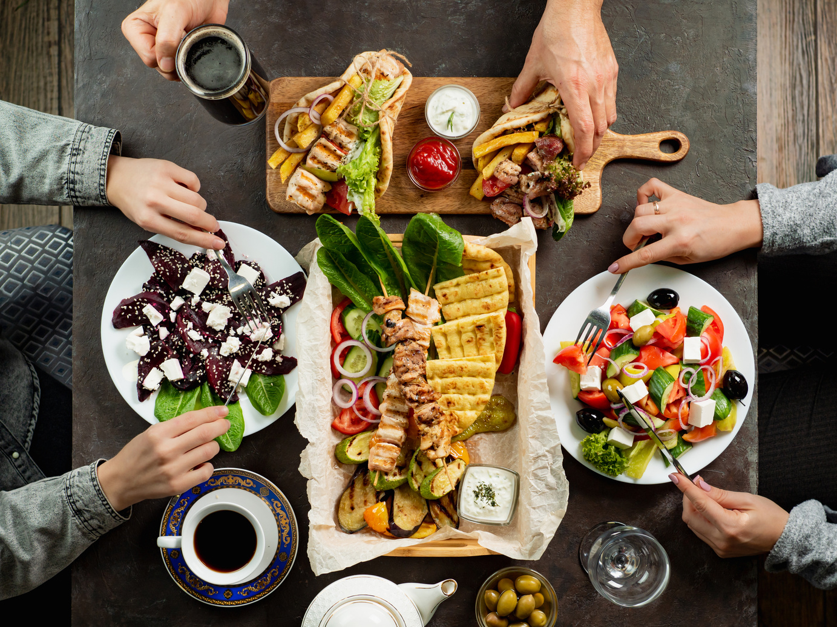
I. DINH DƯỠNG VÀ CHẾ ĐỘ DINH DƯỠNG HỢP LÝ
1. Dinh dưỡng và chất dinh dưỡng
Con người cần thức ăn để tồn tại và duy trì hoạt động sống. Thức ăn cung cấp chất dinh dưỡng cho cơ thể

Slide 15
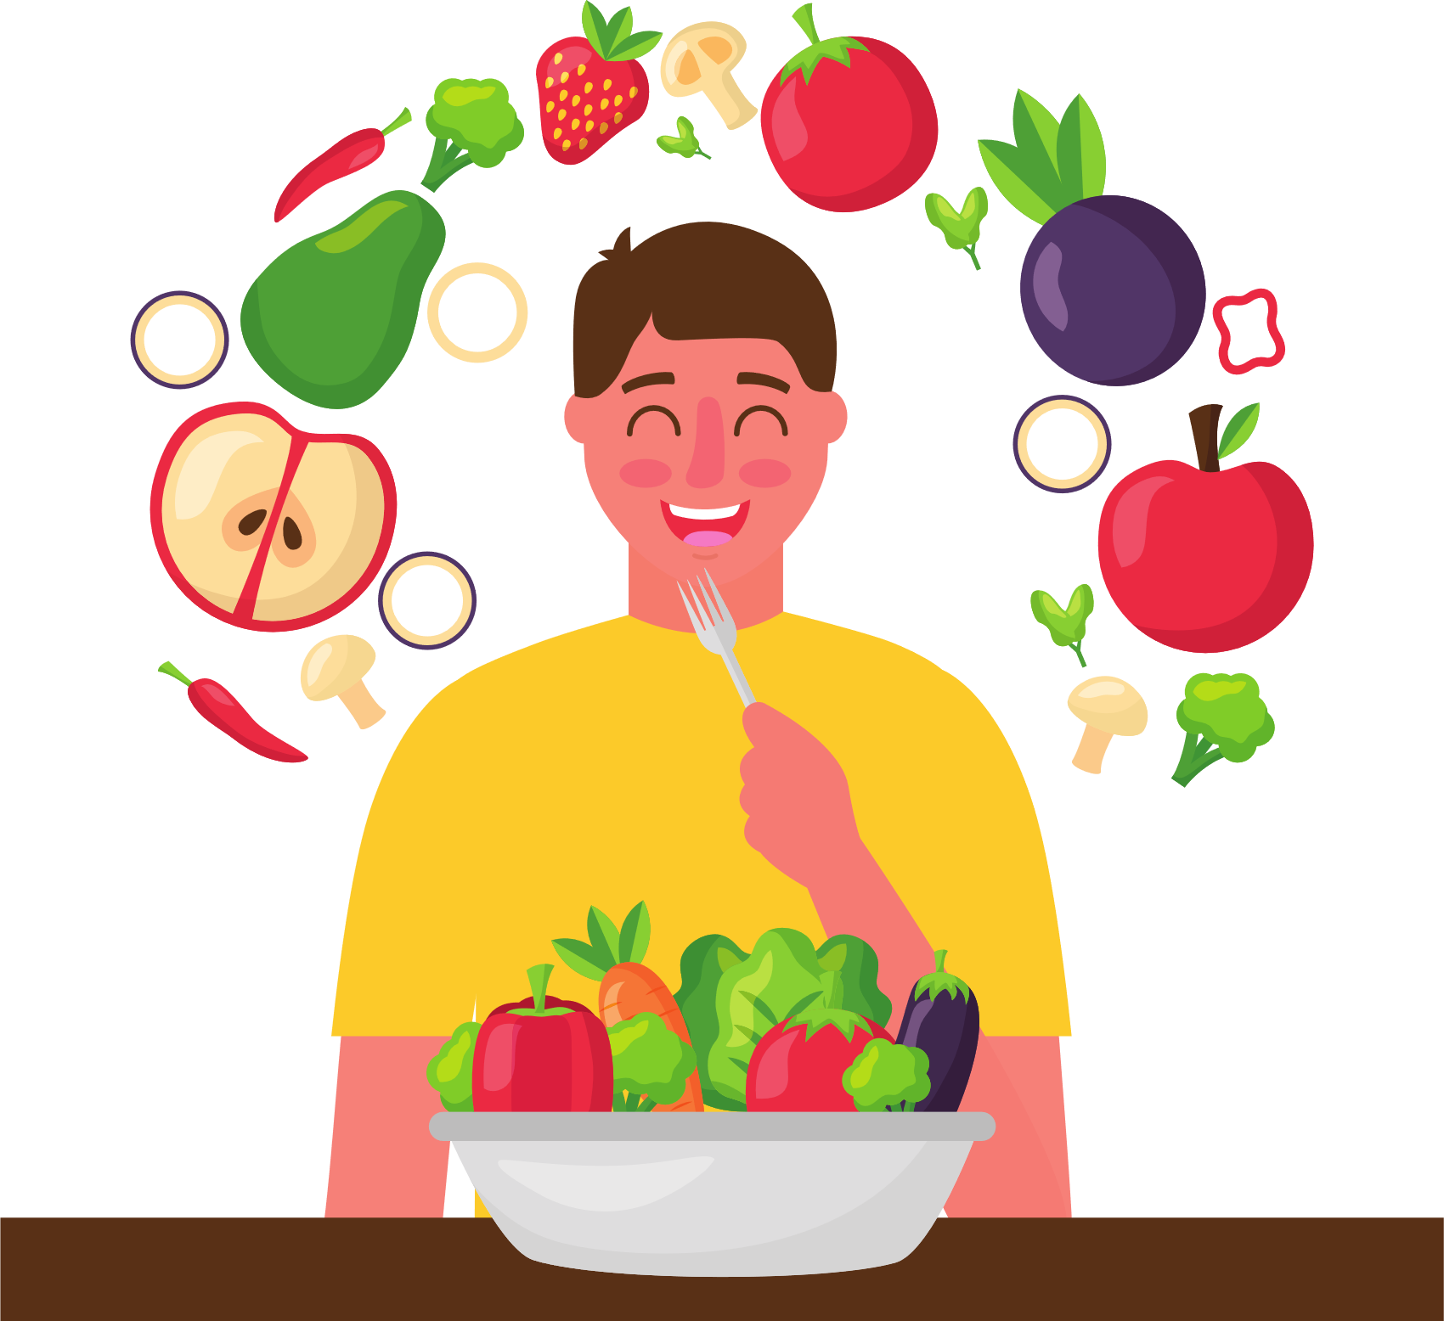
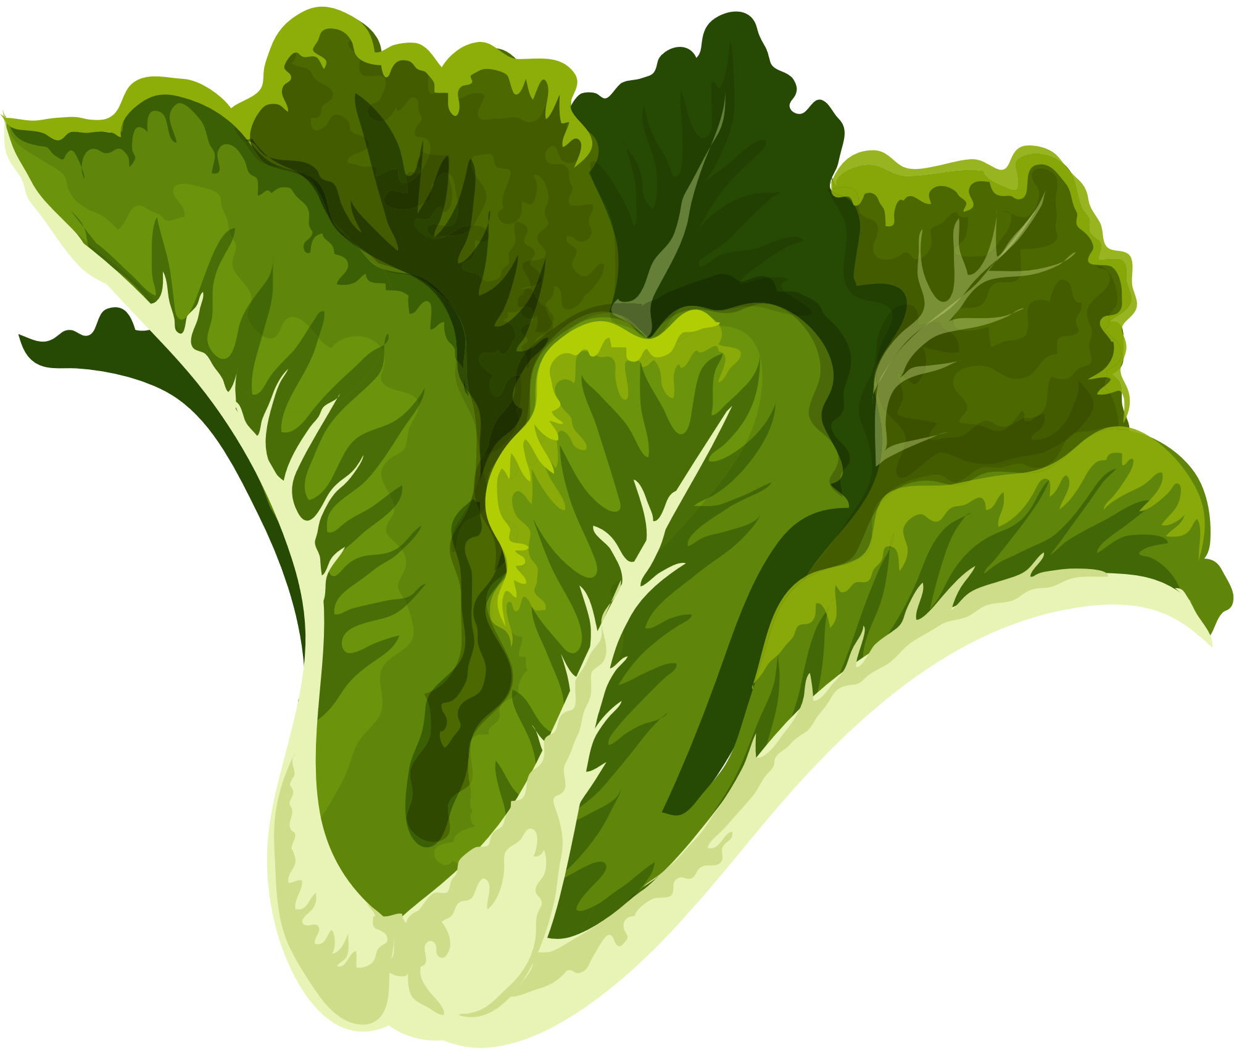
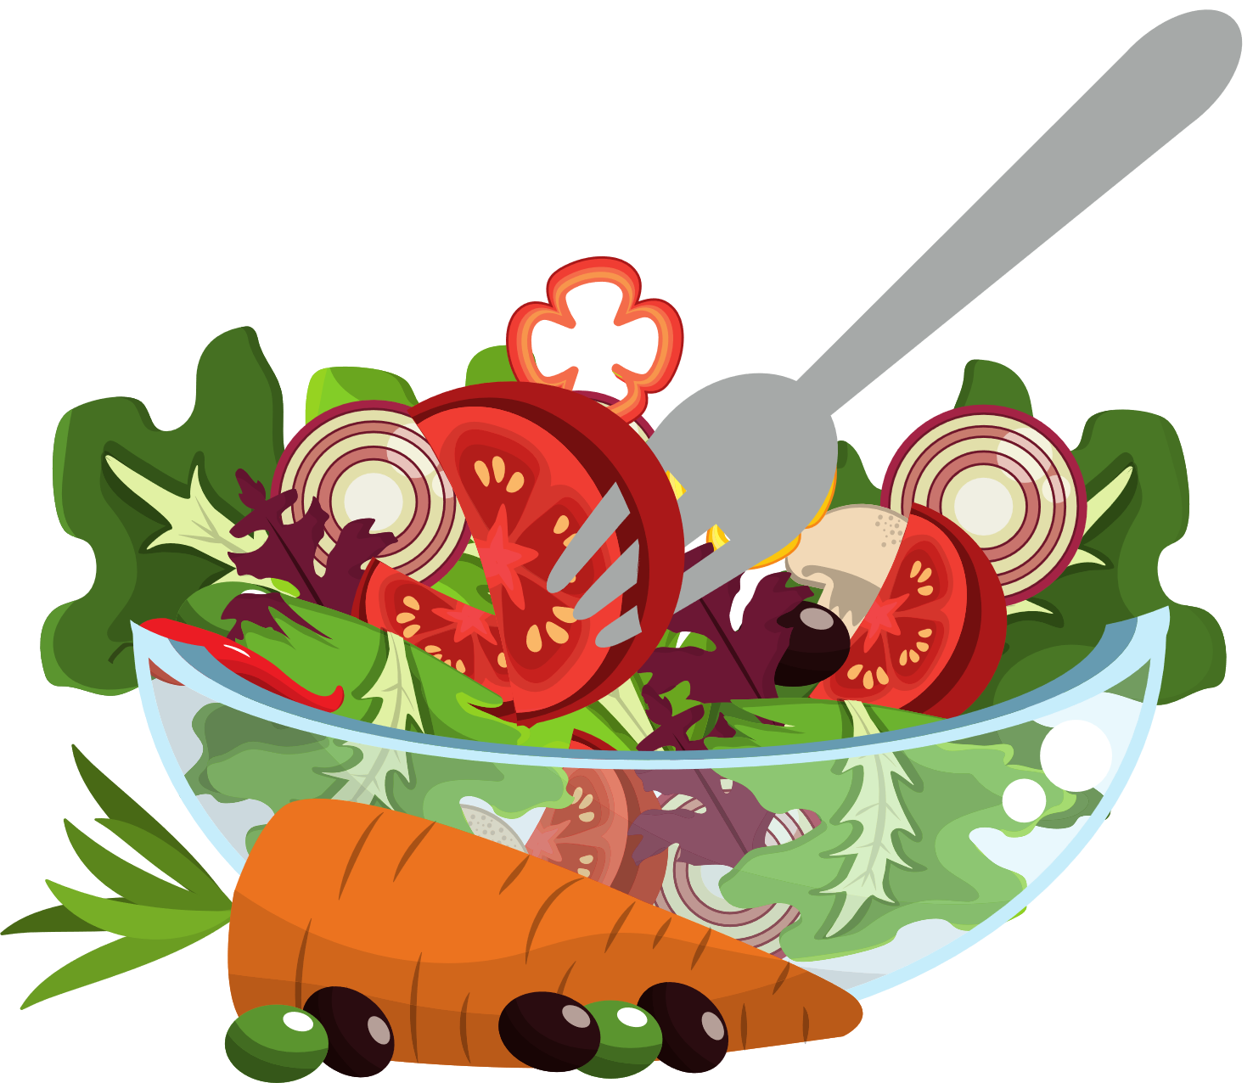
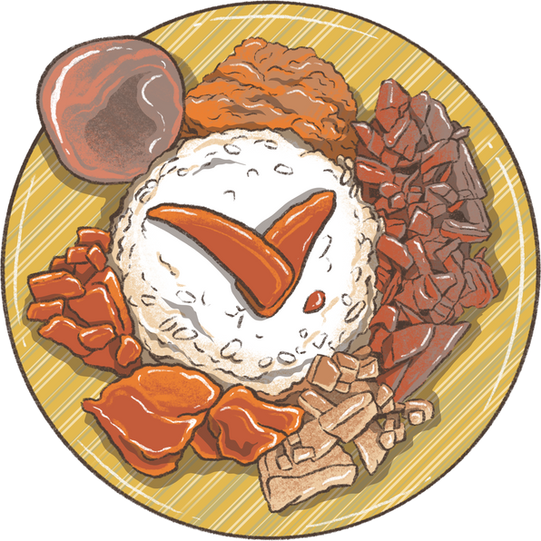
I. DINH DƯỠNG VÀ CHẾ ĐỘ DINH DƯỠNG HỢP LÝ
1. Dinh dưỡng và chất dinh dưỡng
Dinh dưỡng là quá trình thu nhận, biến đổi và sử dụng chất dinh dưỡng
Chất dinh dưỡng là những chất hay hợp chất trong thức ăn có vai trò cung cấp nguyên liệu, năng lượng cho tế bào để duy trì hoạt động sống của cơ thể

Slide 16
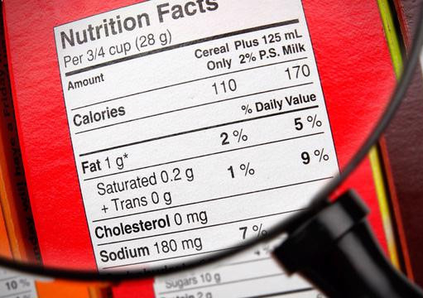

I. DINH DƯỠNG VÀ CHẾ ĐỘ DINH DƯỠNG HỢP LÝ
1. Dinh dưỡng và chất dinh dưỡng
Ở những loại thực phẩm đóng gói, trên bao bì thường có bảng thông tin dinh dưỡng
Dựa vào các thông tin đó, chúng ta có thể lựa chọn sử dụng các thực phẩm phù hợp

Slide 17
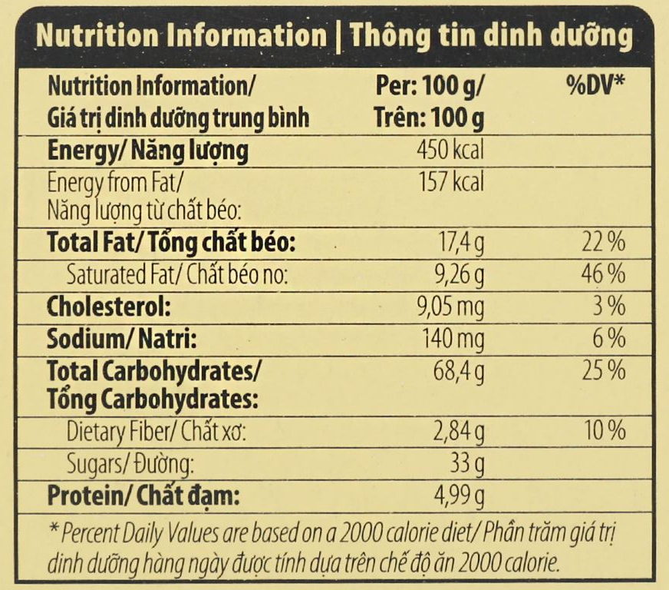
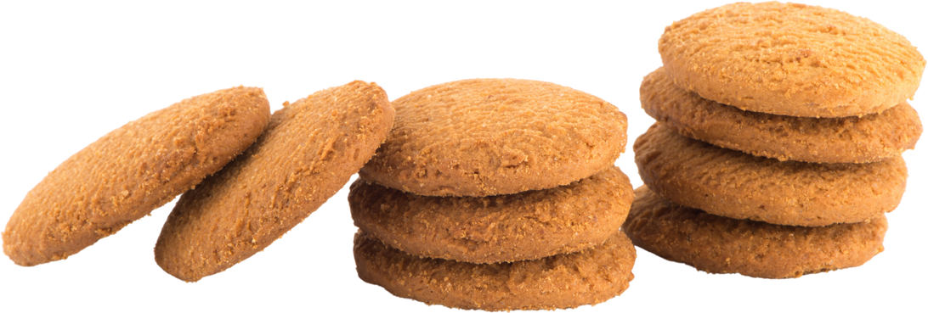
I. DINH DƯỠNG VÀ CHẾ ĐỘ DINH DƯỠNG HỢP LÝ
1. Dinh dưỡng và chất dinh dưỡng
Quan sát hình:
a) Nêu thông tin về các loại thành phần chất dinh dưỡng có trong một chiếc bánh quy
b) Thông tin trong bảng có ý nghĩa gì đối với người tiêu dùng?

Slide 18

I. DINH DƯỠNG VÀ CHẾ ĐỘ DINH DƯỠNG HỢP LÝ
1. Dinh dưỡng và chất dinh dưỡng
Hãy sưu tầm một số bao bì thực phẩm, trong đó có bao bì của loại thực phẩm em thường ăn và cho biết các thông tin của sản phẩm theo gợi ý của bảng
Tên sản phẩm | Năng lượng | Protein | Lipid | Carbohydrate | Vitamin | Chất khoáng
Theo em trong các sản phẩm trên, sản phầm nào nên ăn thường xuyên, sản phẩm nào nên hạn chế? Vì sao?

Slide 19

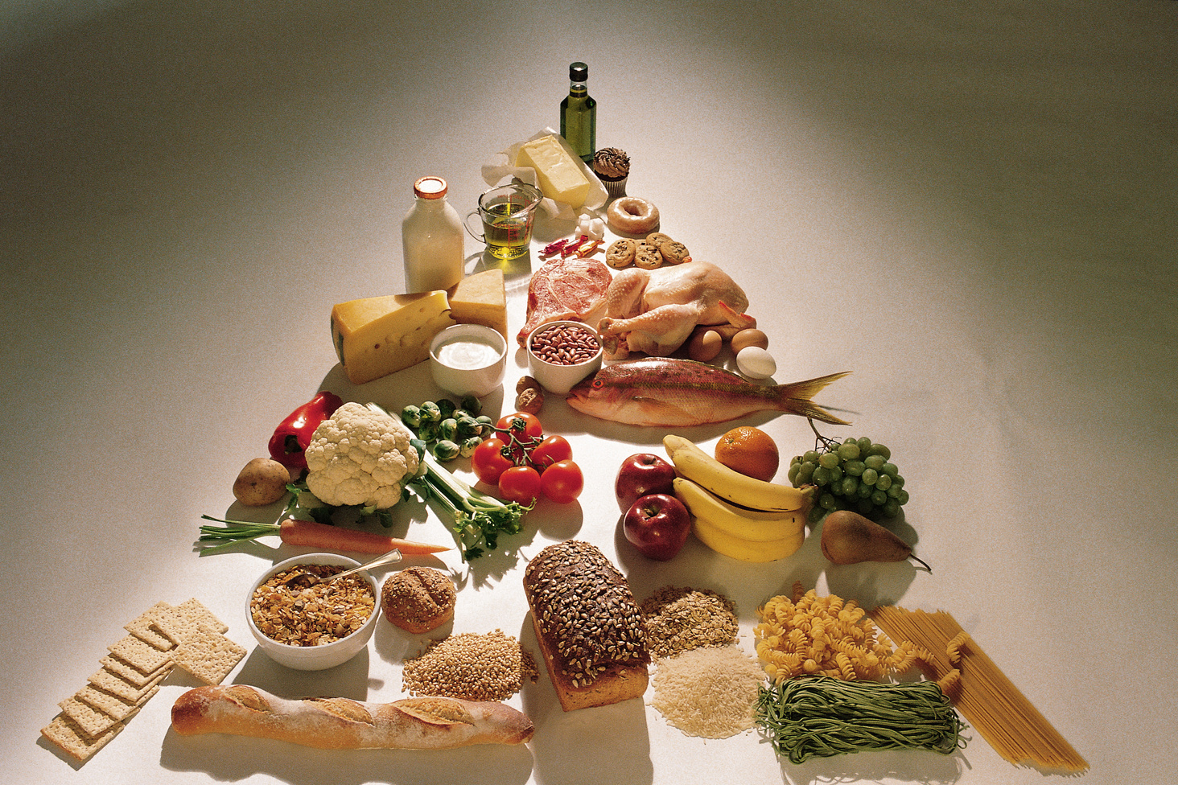
I. DINH DƯỠNG VÀ CHẾ ĐỘ DINH DƯỠNG HỢP LÝ
2. Chế độ dinh dưỡng hợp lí
Xây dựng chế độ dinh dưỡng hợp lí cho bản thân và những người trong gia đình em

Slide 20
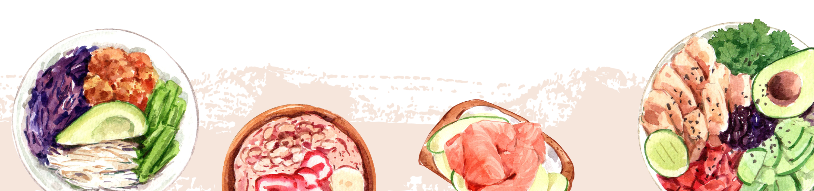
I. DINH DƯỠNG VÀ CHẾ ĐỘ DINH DƯỠNG HỢP LÝ
2. Chế độ dinh dưỡng hợp lí
Một chế độ dinh dưỡng hợp lí giúp cơ thể phát triển cân đối, phòng ngừa bệnh tật và nâng cao sức đề kháng
Dựa vào khuyến nghị mức tiêu thụ thực phẩm và hướng dẫn quy đổi đơn vị thực phẩm để xây dựng chế độ dinh dưỡng hợp lí

Slide 21
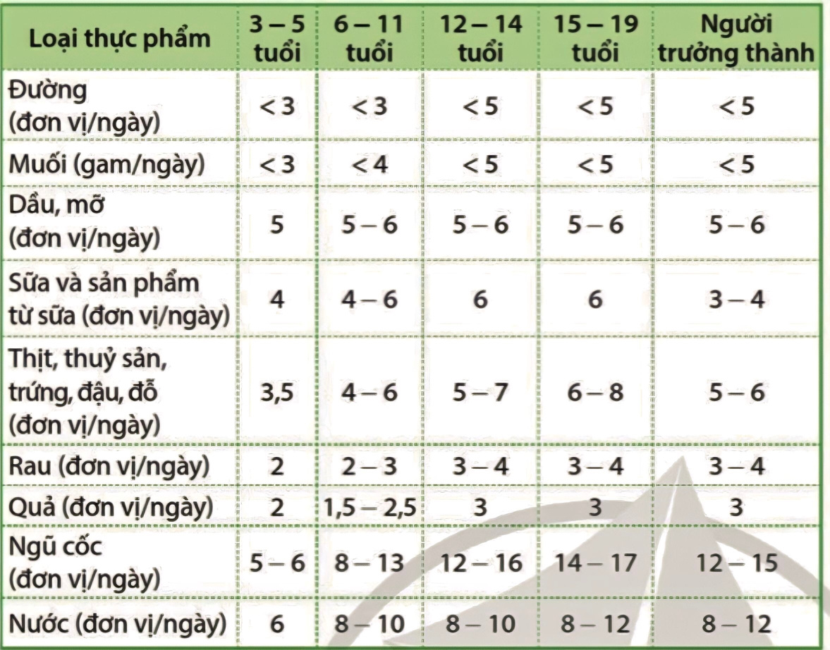
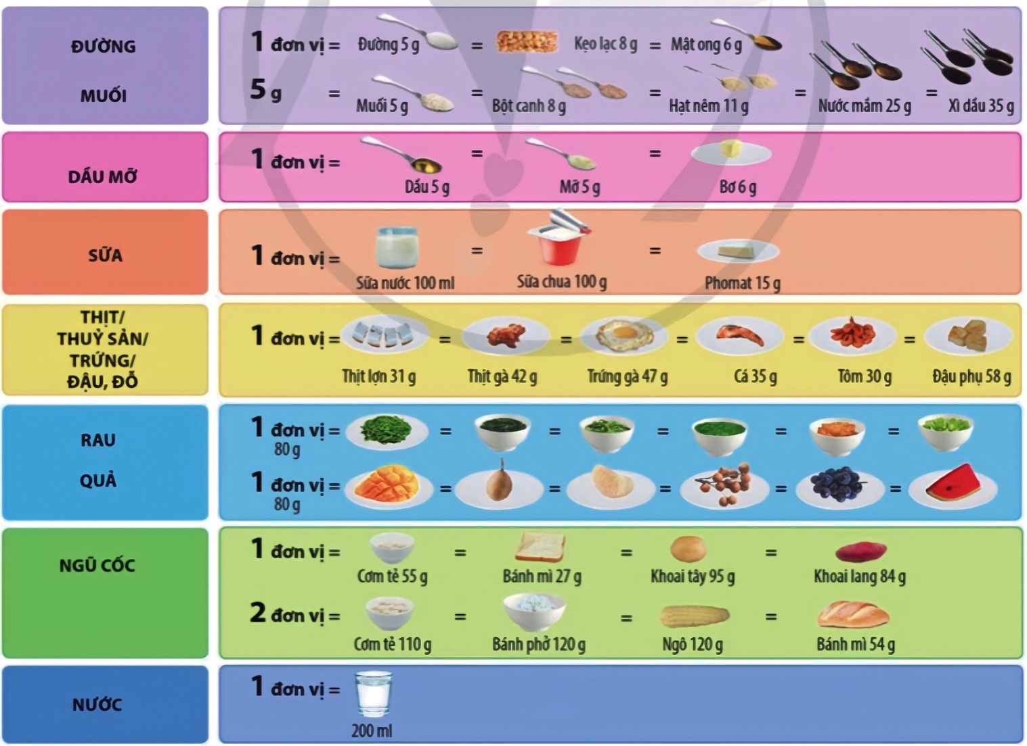
I. DINH DƯỠNG VÀ CHẾ ĐỘ DINH DƯỠNG HỢP LÝ
2. Chế độ dinh dưỡng hợp lí
a) Trong một ngày, một người nên bổ sung cho cơ thể những nhóm chất dinh dưỡng nào?

Slide 22
I. DINH DƯỠNG VÀ CHẾ ĐỘ DINH DƯỠNG HỢP LÝ
2. Chế độ dinh dưỡng hợp lí
b) Loại thực phẩm nào cần được ăn nhiều nhất, loại nào nên ăn ít nhất? Vì sao?

Slide 23

I. DINH DƯỠNG VÀ CHẾ ĐỘ DINH DƯỠNG HỢP LÝ
2. Chế độ dinh dưỡng hợp lí
Chế độ dinh dưỡng hợp lí là số lượng, thành phần các loại thực phẩm một người sử dụng giúp cung cấp đầy đủ, cân bằng về năng lượng và các nhóm chất dinh dưỡng, đảm bảo nhu cầu cơ thể
Chế độ dinh dưỡng không hợp lí có thể dẫn đến thừa cân béo phì hoặc suy dinh dưỡng
Để có một chế độ dinh dưỡng hợp lí, cần xây dựng khẩu phần theo các nguyên tắc sau đây:
Đủ về năng lượng, đủ và cân bằng
về các nhóm chất dinh dưỡng
Phù hợp với
nhu cầu cơ thể
Đa dạng thực phẩm, phù hợp theo mùa và theo từng địa phương
Phù hợp với kinh
tế hộ gia đình

Slide 24
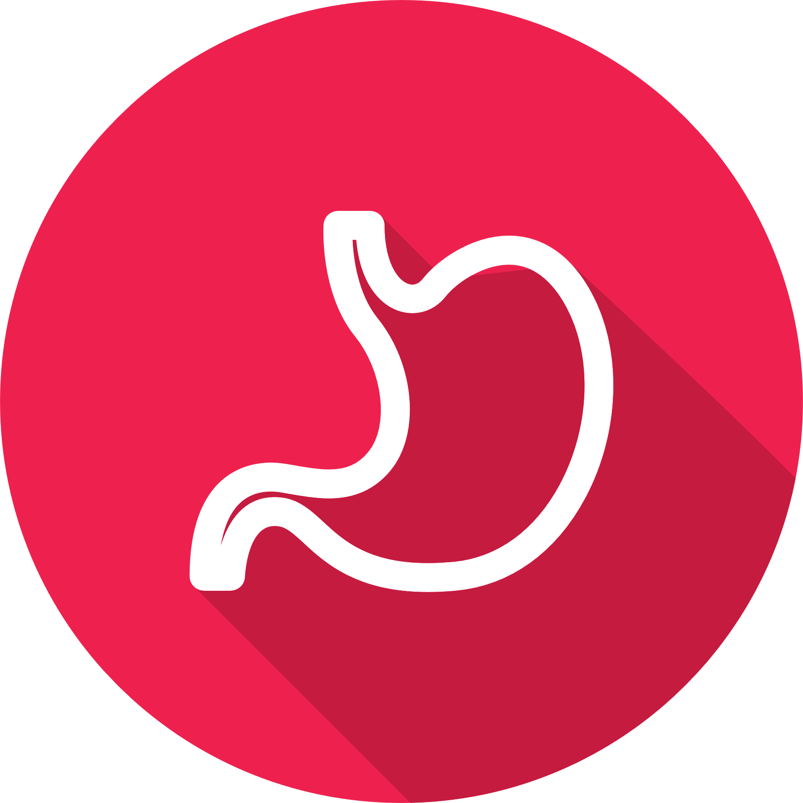
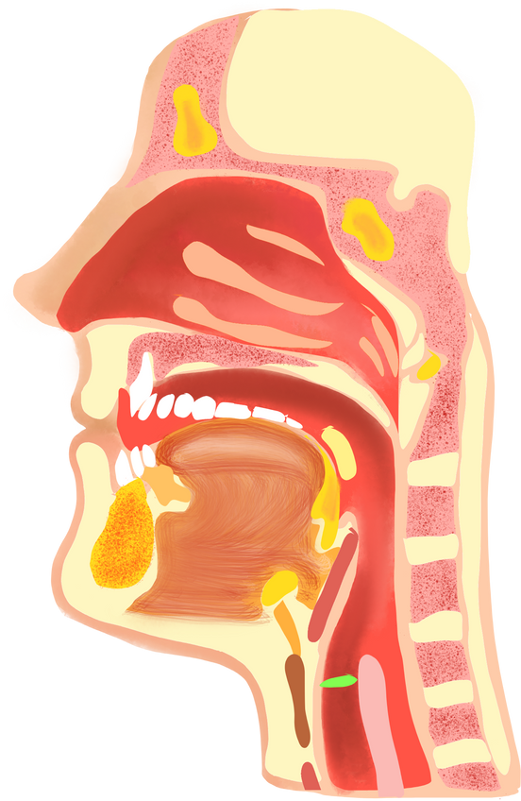
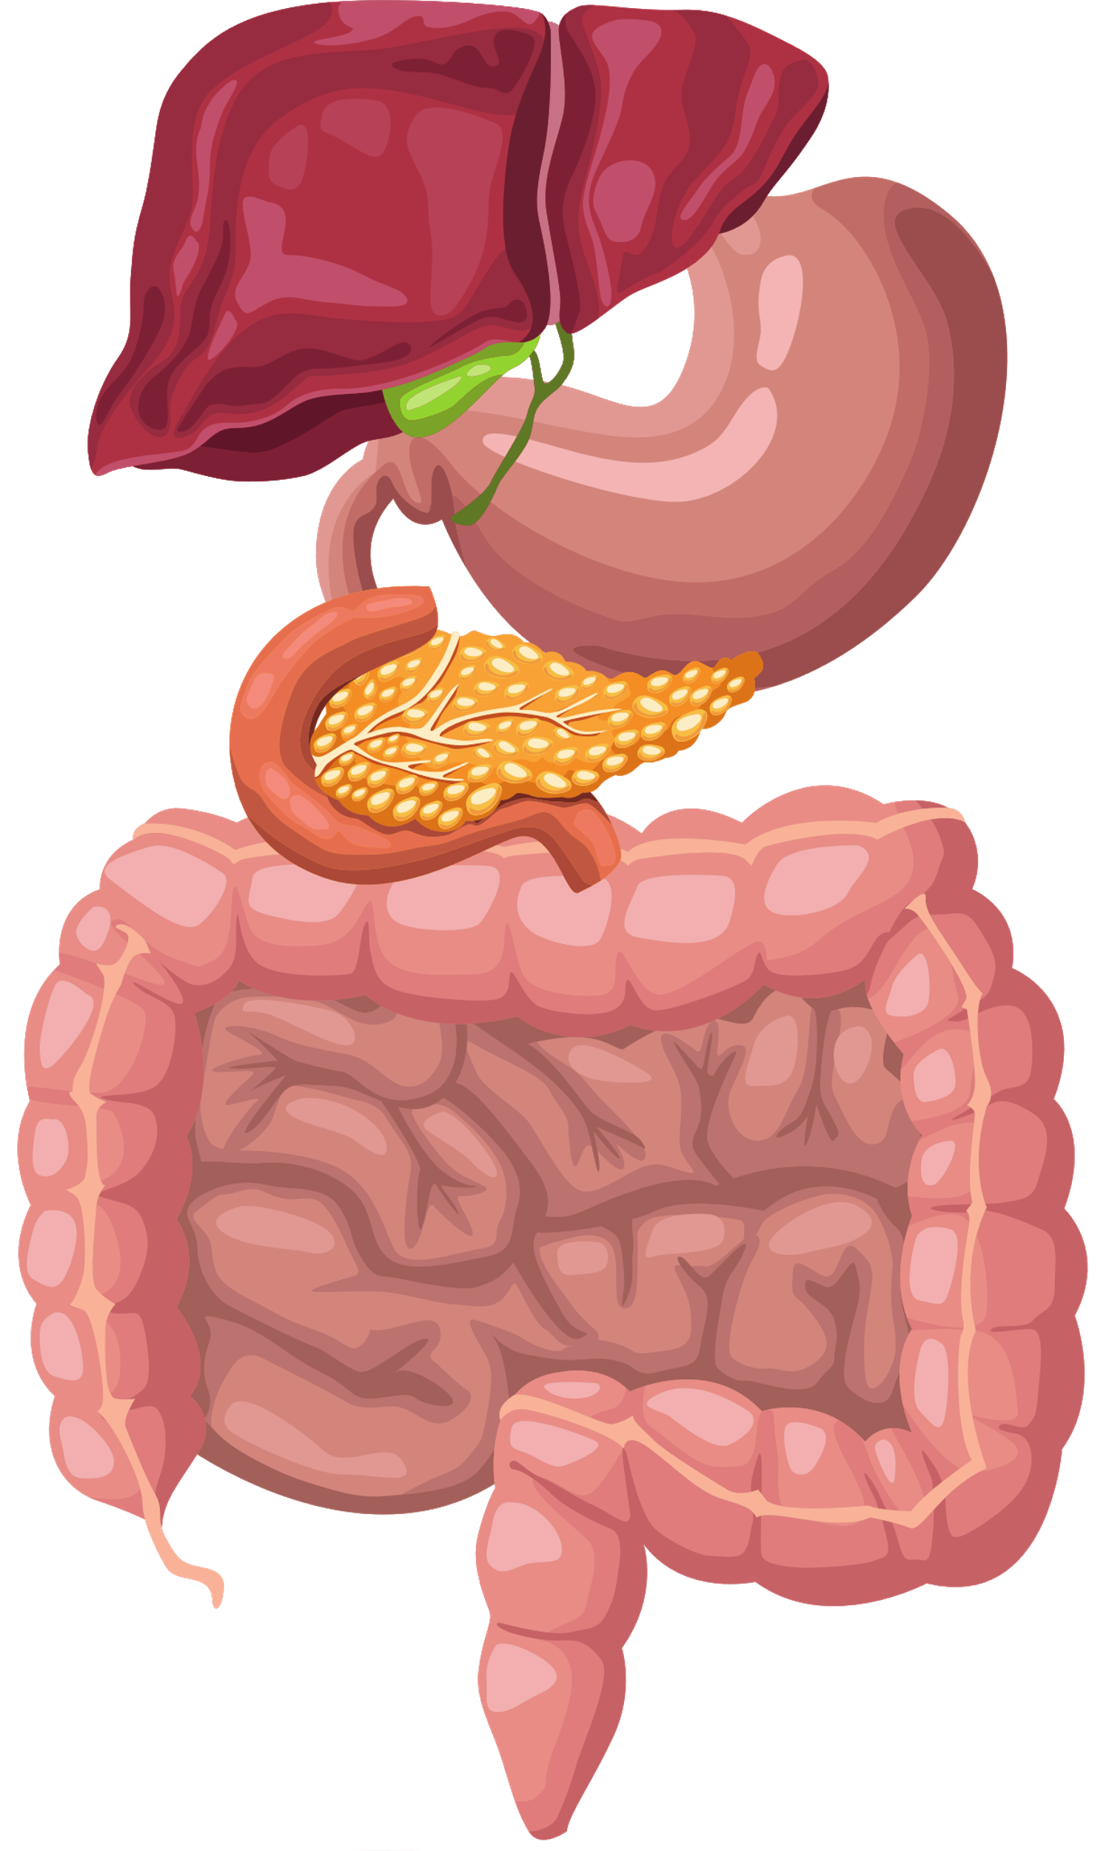
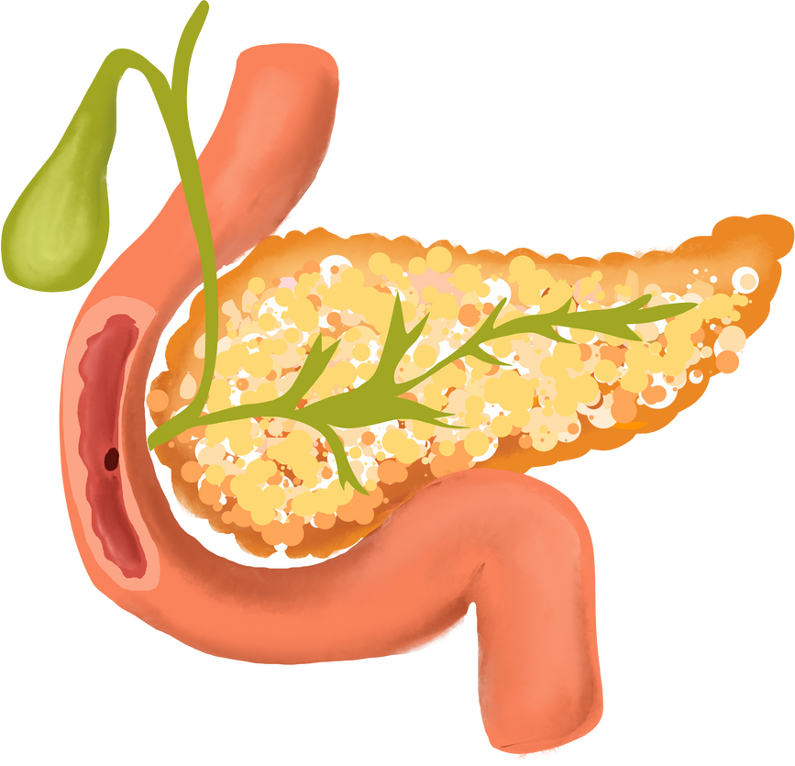

II. CẤU TẠO VÀ CHỨC NĂNG CỦA HỆ TIÊU HÓA
Quan sát hình, nêu chức năng từng cơ quan của hệ tiêu hóa. Các cơ quan này phối hợp hoạt động trong quá trình tiêu hóa và hấp thu chất dinh dưỡng như thế nào?

Slide 25
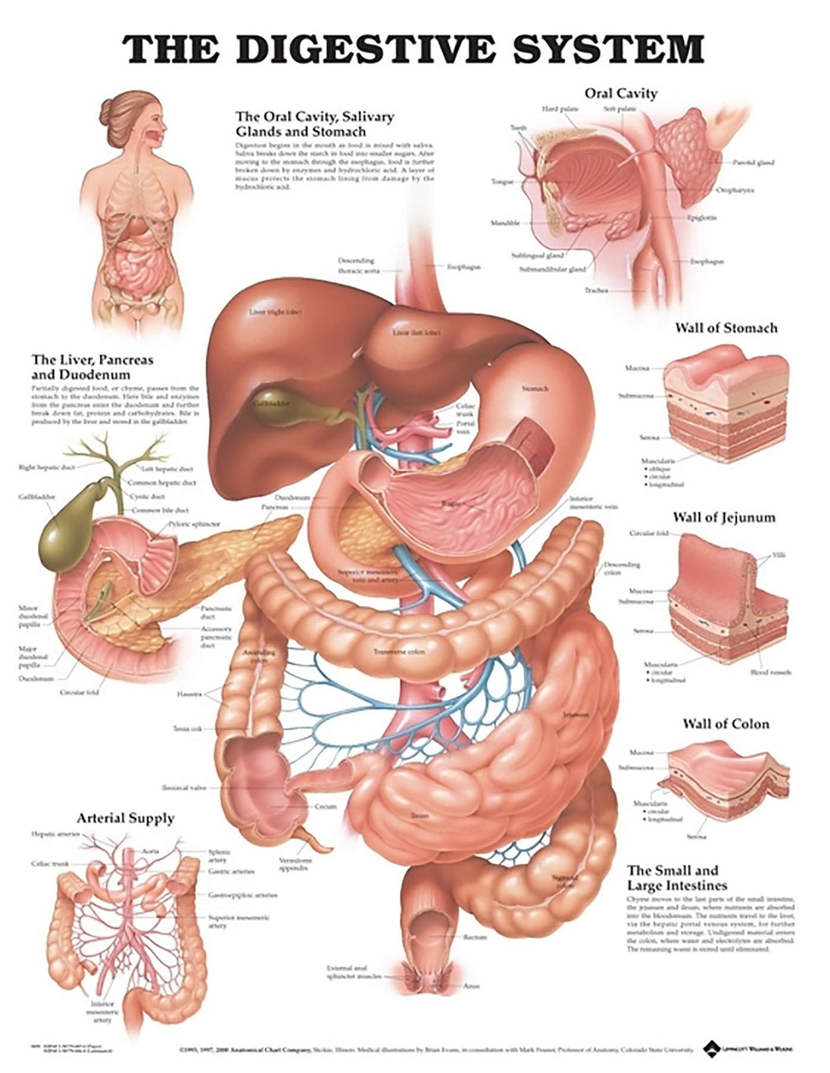
II. CẤU TẠO VÀ CHỨC NĂNG CỦA HỆ TIÊU HÓA
TUYẾN TIÊU HÓA
ỐNG TIÊU HÓA
TUYẾN NƯỚC BỌT
. Làm ẩm thức ăn
. Chứa enzyme amylase giúp tiêu hóa một phần tinh bột
KHOANG MIỆNG
. Nghiền nhỏ, đảo trộn thức ăn, giúp thức ăn thấm đều nước bọt
. Cảm nhận vị thức ăn
TUYẾN VỊ
Tuyến vị chứa HCl và enzyme pepsinogen. HCl hoạt hóa pepsinogen thành pepsin (tiêu hóa protein), tiêu diệt mầm bệnh
HẦU VÀ THỰC QUẢN
. Tham gia cử động ruột
. Cử động nhu động đẩy thức ăn xuống dạ dày
DẠ DÀY
. Cơ tuyến vị tiết dịch vị
. Dự trữ, nghiền, đảo trộn thức ăn
GAN
. Tiết dịch mật, có chức năng nhũ tương hóa lipid
. Đào thải độc tố
RUỘT NON
. Có tuyến ruột
. Cử động nhu động đẩy thức ăn đi
. Hấp thu các chất dinh dưỡng
TÚI MẬT
Dự trữ dịch mật
TUYẾN TỤY
Tiết dịch tụy chứa các enzyme tiêu hóa protein lipid và carbobydrate
RUỘT GIÀ
. Hấp thu nước và một số chất
. Cử động nhu động ruột đẩy chất cặn bã xuống trực tràng
. Tạo phân
TUYẾN RUỘT
Tiết dịch ruột chứa các enzyme tiêu hóa protein và carbohydrate
HẬU MÔN: Thải phân

Slide 26
II. CẤU TẠO VÀ CHỨC NĂNG CỦA HỆ TIÊU HÓA
Hệ tiêu hóa ở người gồm ống tiêu hóa và tuyến tiêu hóa
Thức ăn di chuyển qua ống tiêu hóa, trải qua quá trình tiêu hóa cơ học (thức ăn được nghiền nhỏ, đảo trộn) và tiêu hóa hóa học (thức ăn được biến đổi nhờ xúc tác của enzyme) thành các chất đơn giản. Các chất này đi qua niêm mạc ruột non vào mao mạch máu và mao mạch bạch huyết trong lông ruột, theo hệ tuần hoàn đi nuôi dưỡng tất cả các tế bào trong cơ thể. Những chất không được tiêu hóa và hấp thu được thải ra ngoài qua hậu môn

Slide 27
II. CẤU TẠO VÀ CHỨC NĂNG CỦA HỆ TIÊU HÓA
Ở cơ quan nào trong cơ thể mà thức ăn vừa được tiêu hóa cơ học vừa tiêu hóa hóa học?
Thức ăn vừa được tiêu hóa cơ học, vừa được tiêu hóa hóa học trong các cơ quan là: miệng, dạ dày.
- Trong khoang miệng, thức ăn được tiêu hóa cơ học nhờ hoạt động nhai nghiền và một phần tinh bột được tiêu hóa hóa học nhờ enzyme amylase trong nước bọt.
- Trong dạ dày, thức ăn được tiêu hóa cơ học nhờ hoạt động nghiền, đảo trộn và protein được tiêu hóa hóa học nhờ enzyme pepsin trong dịch vị.

Slide 28



III. BẢO VỆ HỆ TIÊU HÓA
Nêu một số nguyên nhân gây mất an toàn vệ sinh thực phẩm
Một số nguyên nhân gây mất an toàn vệ sinh thực phẩm:
- Thực phẩm ôi thiu, bị nấm mốc.
- Thực phẩm chứa tồn dư thuốc bảo vệ thực vật, chất phụ gia, chất bảo quản thực phẩm không được phép sử dụng.
- Thực phẩm bị nhiễm các kim loại nặng như chì, thủy ngân,…
- Thực phẩm có chứa các độc tố tự nhiên như cá nóc, nấm có độc, lá ngón,…
Để bảo vệ hệ tiêu hóa, cần sử dụng thực phẩm an toàn và phòng chống các bệnh về tiêu hóa

Slide 29
III. BẢO VỆ HỆ TIÊU HÓA
1. An toàn vệ sinh thực phẩm
Khi sử dụng thực phẩm bị ô nhiễm hoặc chứa độc tố sẽ gây ngộ độc thực phẩm
Thực phẩm bị ô nhiễm là thực phẩm chứa kim loại nặng (arsenic, chì, thủy ngân,…) vượt ngưỡng cho phép
Thuốc bảo vệ thực vật, chất phụ gia và chất bảo quản thực phẩm không được phép sử dụng thực phẩm ôi thiu, thực phẩm bị nấm mốc,… Thực phẩm có chứa độc tố tự nhiên như cá nóc, củ khoai tây mọc mầm, nấm độc, lá ngón,…

Slide 30
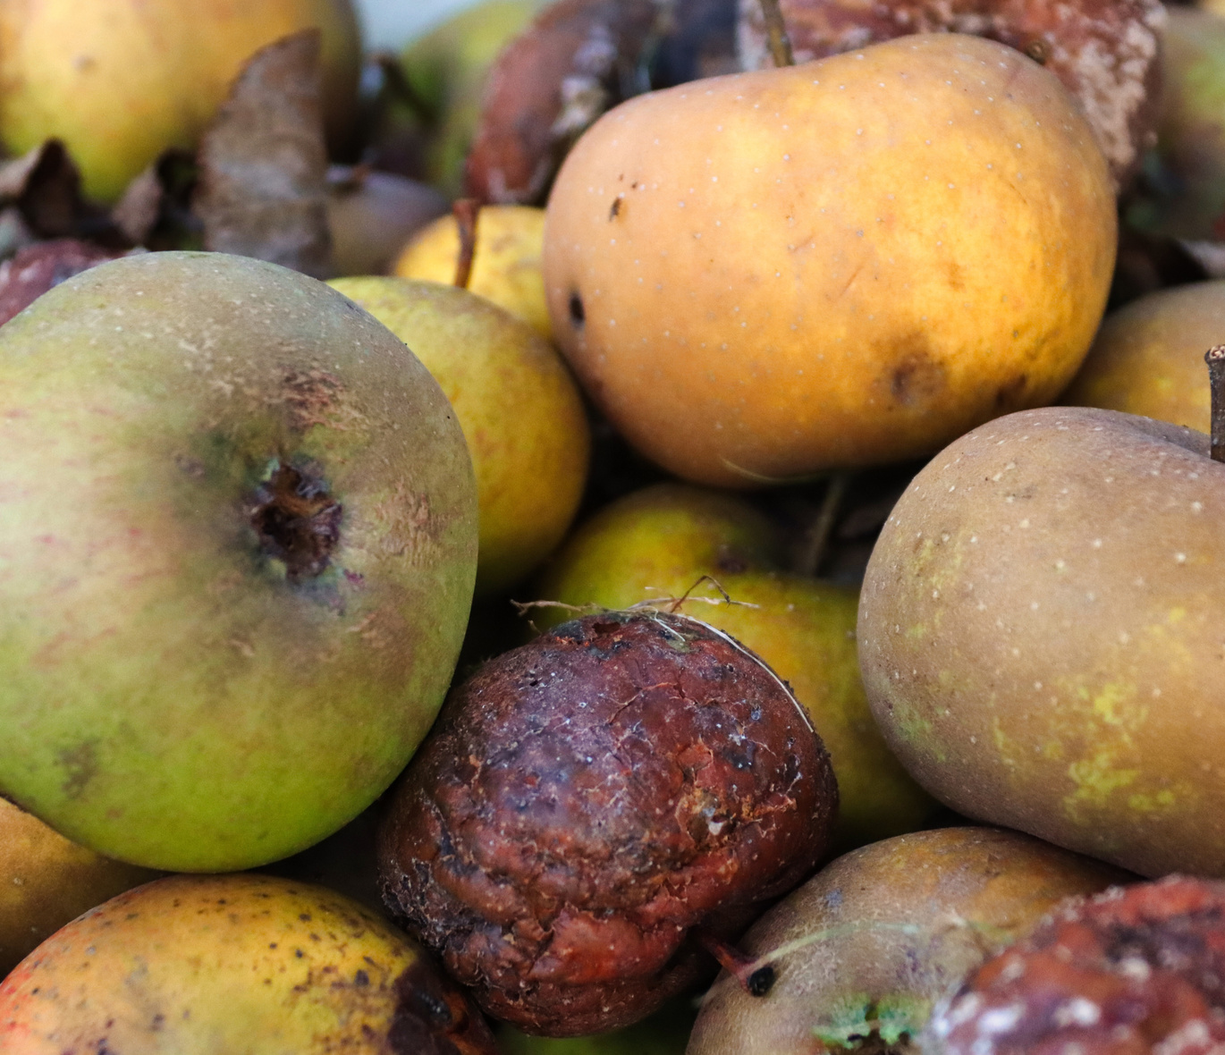
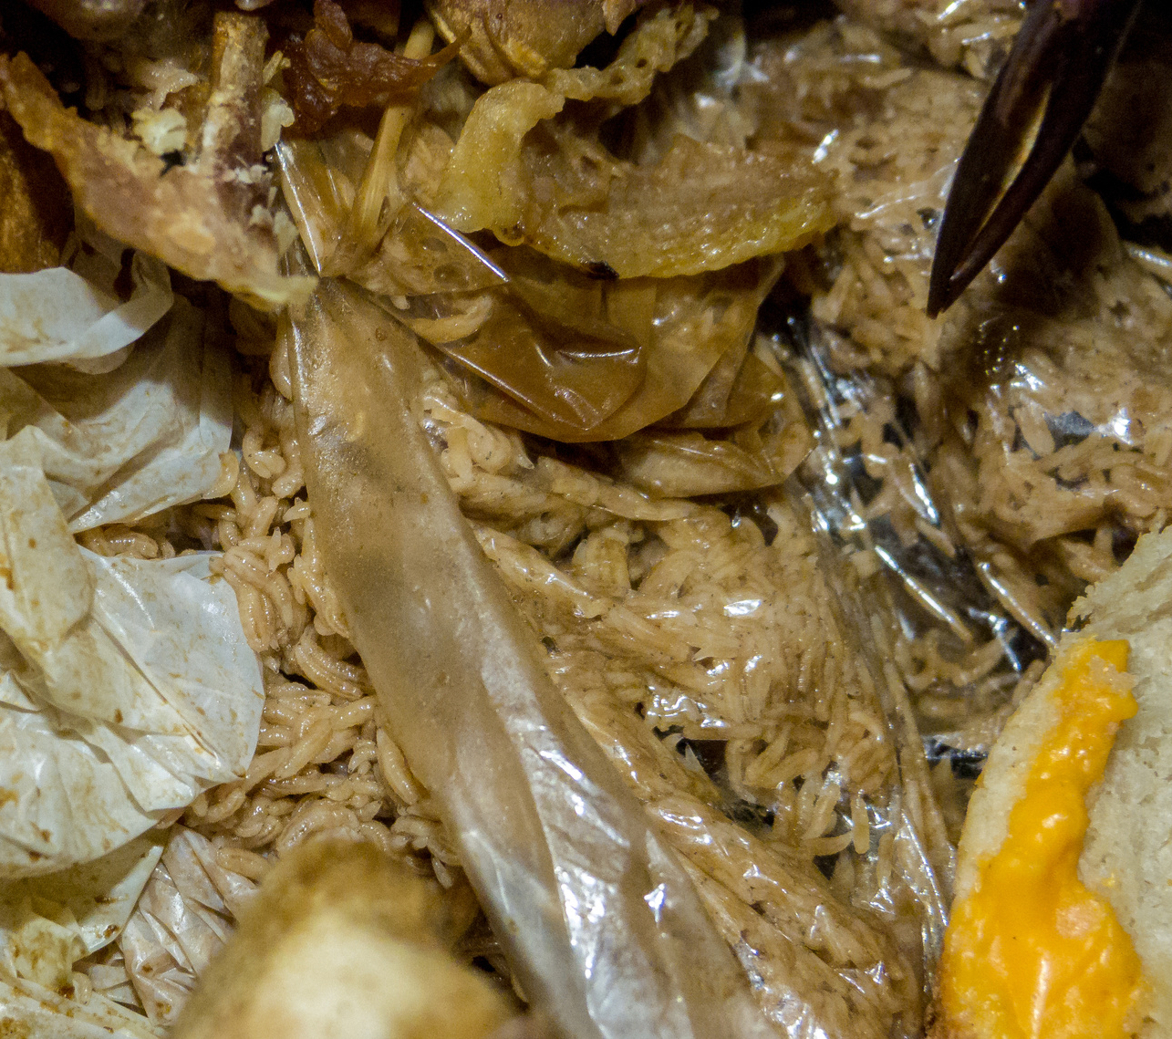
III. BẢO VỆ HỆ TIÊU HÓA
1. An toàn vệ sinh thực phẩm
Thực phẩm không đảm bảo an toàn vệ sinh

Slide 31
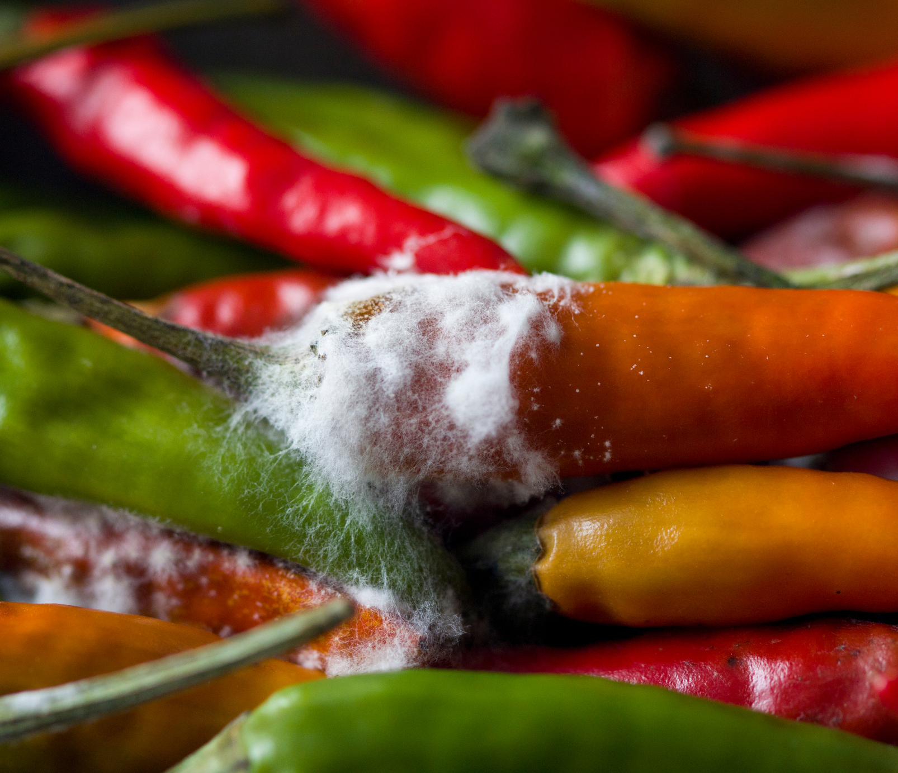
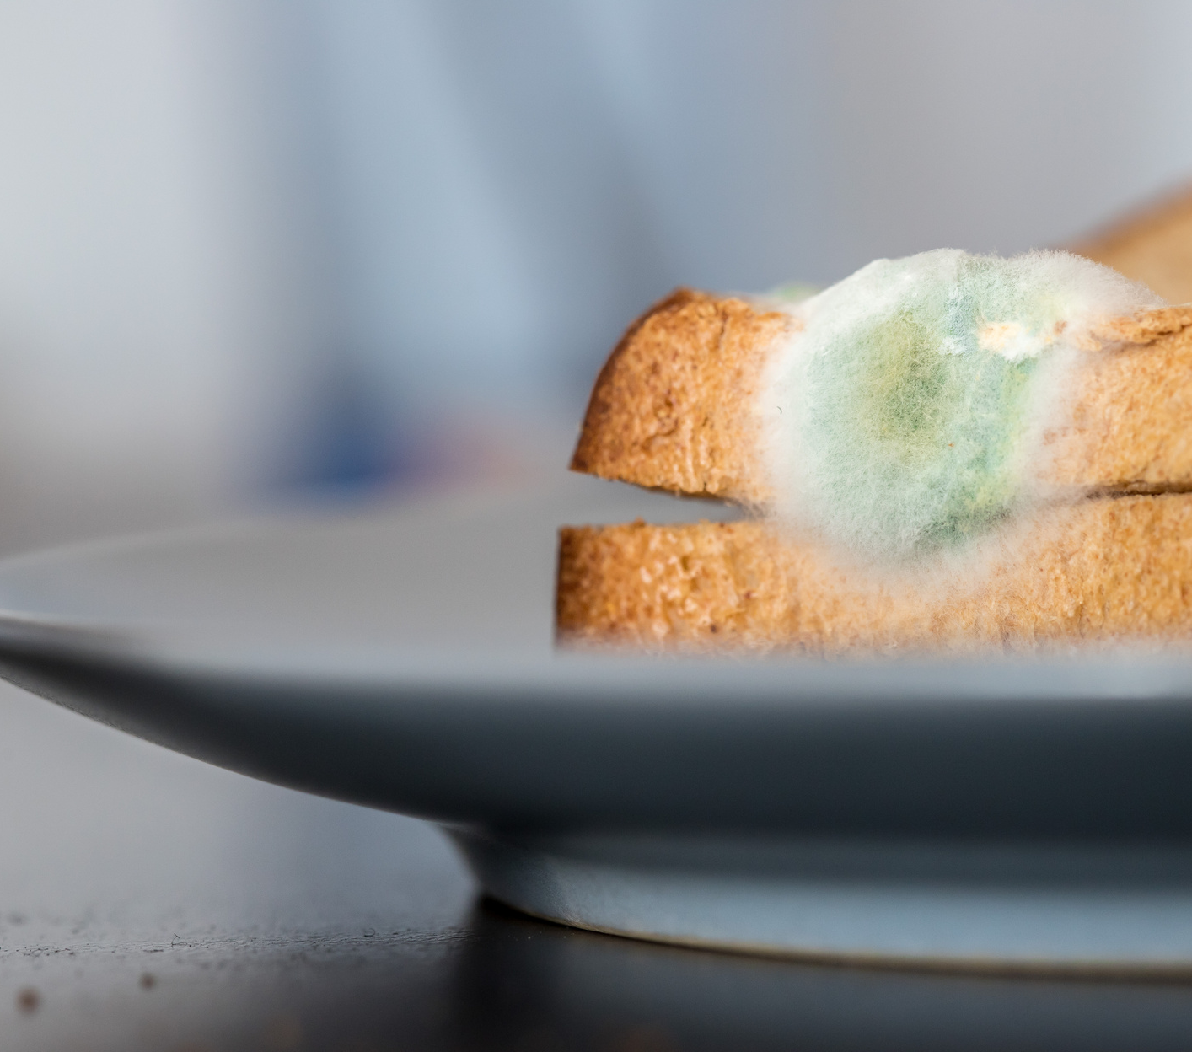
III. BẢO VỆ HỆ TIÊU HÓA
1. An toàn vệ sinh thực phẩm
Thực phẩm không đảm bảo an toàn vệ sinh

Slide 32

III. BẢO VỆ HỆ TIÊU HÓA
1. An toàn vệ sinh thực phẩm
An toàn vệ sinh thực phẩm là các điều kiện và biện pháp cần thiết để đảm bảo thực phẩm không gây hại đến sức khỏe của con người
Các biện pháp đảm bảo an toàn vệ sinh thực phẩm cần được áp dụng từ khâu sản xuất, vận chuyển, bảo quản và chế biến thực phẩm
Sản xuất
Tuân theo tiêu chuẩn kĩ thuật nghiêm ngặt như không lạm dụng thuốc trừ sâu, phân hóa học hoặc thức ăn tăng trọng, vệ sinh chuồng trại đúng quy định,… Quá trình sản xuất không gây ô nhiễm đến môi trường

Slide 33
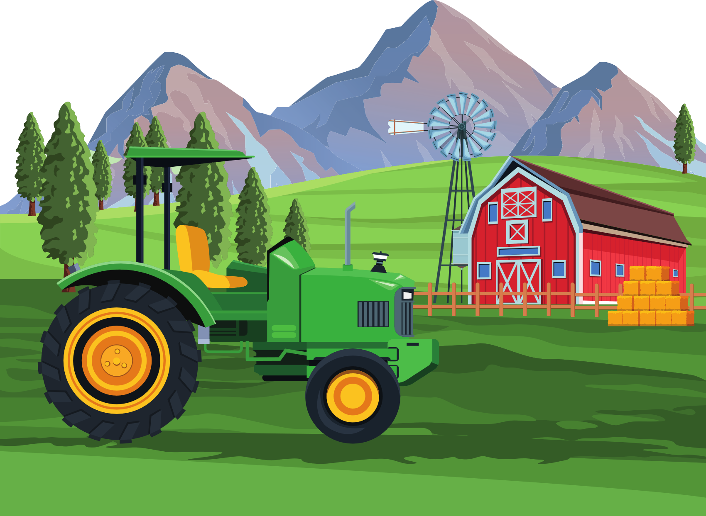
III. BẢO VỆ HỆ TIÊU HÓA
1. An toàn vệ sinh thực phẩm
An toàn vệ sinh thực phẩm là các điều kiện và biện pháp cần thiết để đảm bảo thực phẩm không gây hại đến sức khỏe của con người
Các biện pháp đảm bảo an toàn vệ sinh thực phẩm cần được áp dụng từ khâu sản xuất, vận chuyển, bảo quản và chế biến thực phẩm
Vận chuyển và bảo quản
Phân loại, đóng gói thực phẩm, lựa chọn phương pháp vận chuyển và bảo quản thực phẩm phù hợp. Các phương pháp bảo quản như phơi khô, bảo quản lạnh, lên men
Sử dụng và chế biến

Slide 34
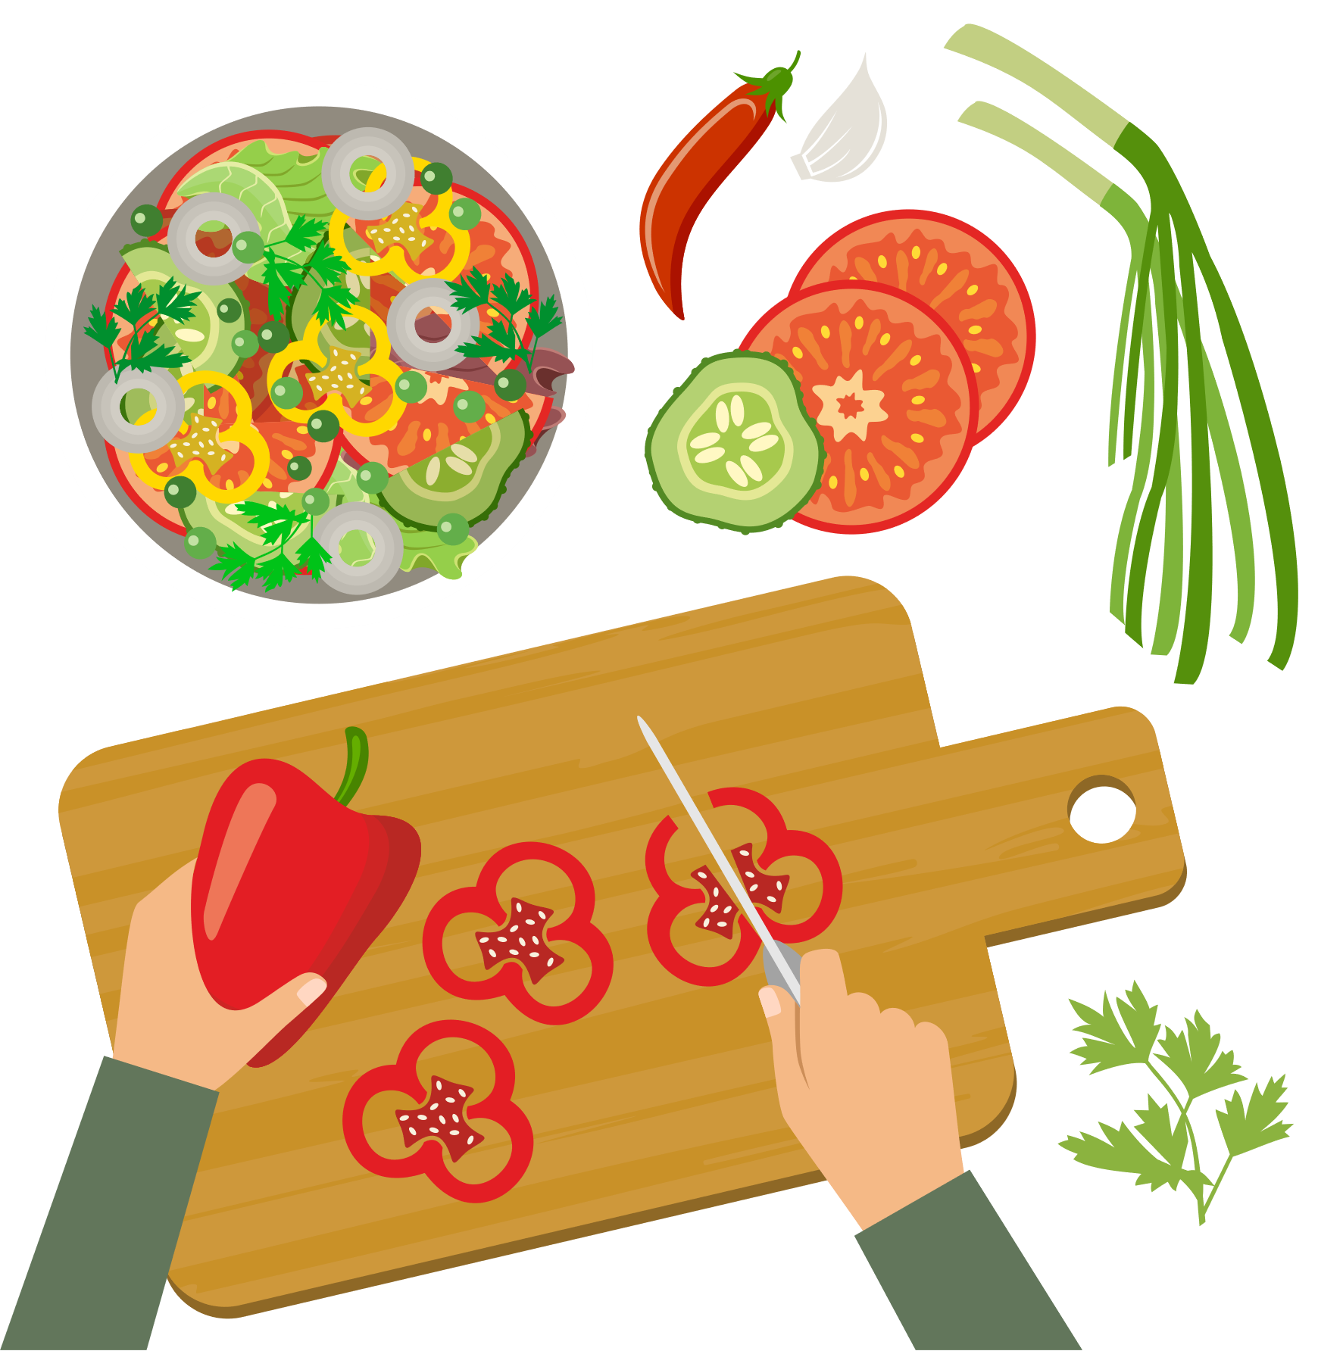
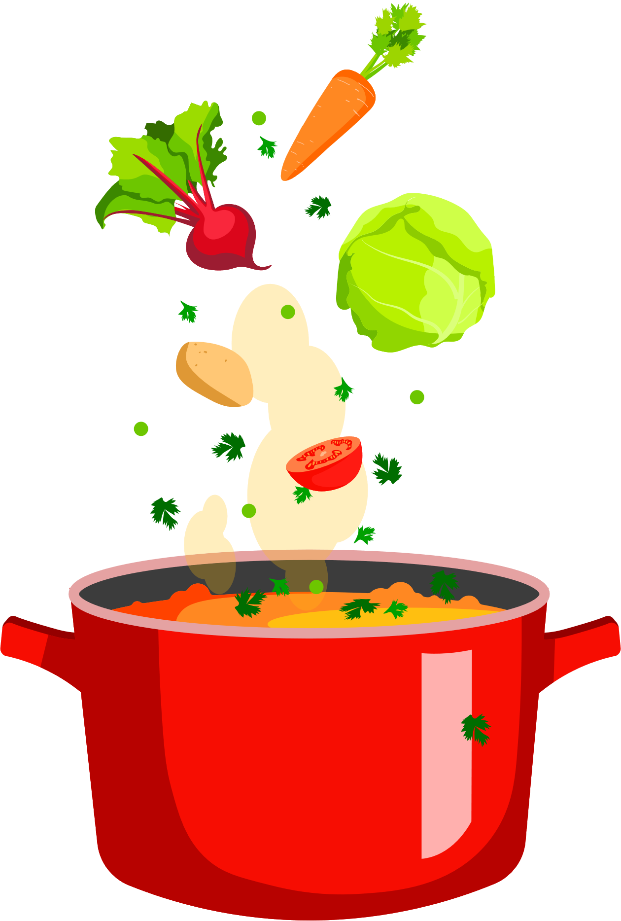
III. BẢO VỆ HỆ TIÊU HÓA
1. An toàn vệ sinh thực phẩm
An toàn vệ sinh thực phẩm là các điều kiện và biện pháp cần thiết để đảm bảo thực phẩm không gây hại đến sức khỏe của con người
Các biện pháp đảm bảo an toàn vệ sinh thực phẩm cần được áp dụng từ khâu sản xuất, vận chuyển, bảo quản và chế biến thực phẩm
Sử dụng và chế biến
Chọn thực phẩm tươi và an toàn. Chế biến thực phẩm cần đảm bảo hợp vệ sinh như ngâm rửa kĩ, nấu chín

Slide 35

III. BẢO VỆ HỆ TIÊU HÓA
1. An toàn vệ sinh thực phẩm
Nêu thêm một số biện pháp giữa an toàn vệ sinh thực phẩm trong khâu sản xuất, vận chuyển và bảo quản, sử dụng và chế biến
Các khâu | Biện pháp giữ an toàn vệ sinh thực phẩm
Khâu sản xuất | - Sử dụng nguồn nước tưới, thức ăn đảm bảo vệ sinh. - Sử dụng các dụng cụ, thiết bị sạch sẽ, hợp vệ sinh trong sản xuất.…
Khâu vận chuyển và bảo quản | - Đảm bảo phương tiện vận chuyển thực phẩm được chế tạo bằng vật liệu không làm ô nhiễm thực phẩm hoặc bao gói thực phẩm; dễ làm sạch; chống được sự ô nhiễm, kể cả khói, bụi và lây nhiễm giữa các thực phẩm với nhau;… - Không vận chuyển thực phẩm cùng hàng hoá độc hại hoặc có thể gây nhiễm chéo ảnh hưởng đến chất lượng thực phẩm.
Khâu sử dụng và chế biến | - Rửa tay với nước ấm và xà phòng trước khi nấu ăn tầm 20 phút. - Nếu như tóc bạn dài bạn hãy đeo mũ chùm đầu, băng kín những vết thương ở trên tay. - Giữ cho khu chế biến thức ăn gọn gàng và sạch sẽ.

Slide 36
III. BẢO VỆ HỆ TIÊU HÓA
2. Phòng bệnh về tiêu hóa
Nêu tên, nguyên nhân và biện pháp phòng một số bệnh về tiêu hóa
Tên bệnh | Nguyên nhân | Biện pháp phòng
Ngộ độc thực phẩm | - Do sử dụng thực phẩm đã bị nhiễm khuẩn hoặc ô nhiễm hóa học, các thực phẩm biến chất, ôi iu hoặc có sẵn độc tố,… | - Có chế độ dinh dưỡng hợp lí. - Thực hiện an toàn vệ sinh thực phẩm. - Vệ sinh răng miệng đúng cách. - Uống đủ nước, bổ sung chất xơ, lợi khuẩn. - Xây dựng thói quen ăn uống lành mạnh. - Tạo bầu không khí vui vẻ khi ăn. - Hạn chế sử dụng chất kích thích. - Vệ sinh răng miệng đúng cách. - Luyện tập thể dục, thể thao phù hợp.
Tiêu chảy | - Do ngộ độc thực phẩm, nhiễm khuẩn đường ruột, rối loạn vi sinh đường ruột,…
Giun sán | - Do môi trường sống ô nhiễm; thói quen ăn thực phẩm sống, rửa chưa sạch; nhiễm ấu trùng giun sán từ thú cưng,…
Sâu răng | - Do vi khuẩn tấn công, vệ sinh răng miệng không đúng cách, thường xuyên ăn vặt, sử dụng thực phẩm nhiều đường,…
Táo bón | - Do chế độ ăn uống không hợp lí (uống ít nước, thiếu chất xơ, ăn nhiều thực phẩm giàu chất béo,…); do mắc các bệnh lí; sử dụng một số loại thuốc;…
Viêm dạ dày | - Do nhiễm vi khuẩn HP, chế độ dinh dưỡng thiếu khoa học, sử dụng quá nhiều thuốc giảm đau, tâm lí căng thẳng,…

Slide 37
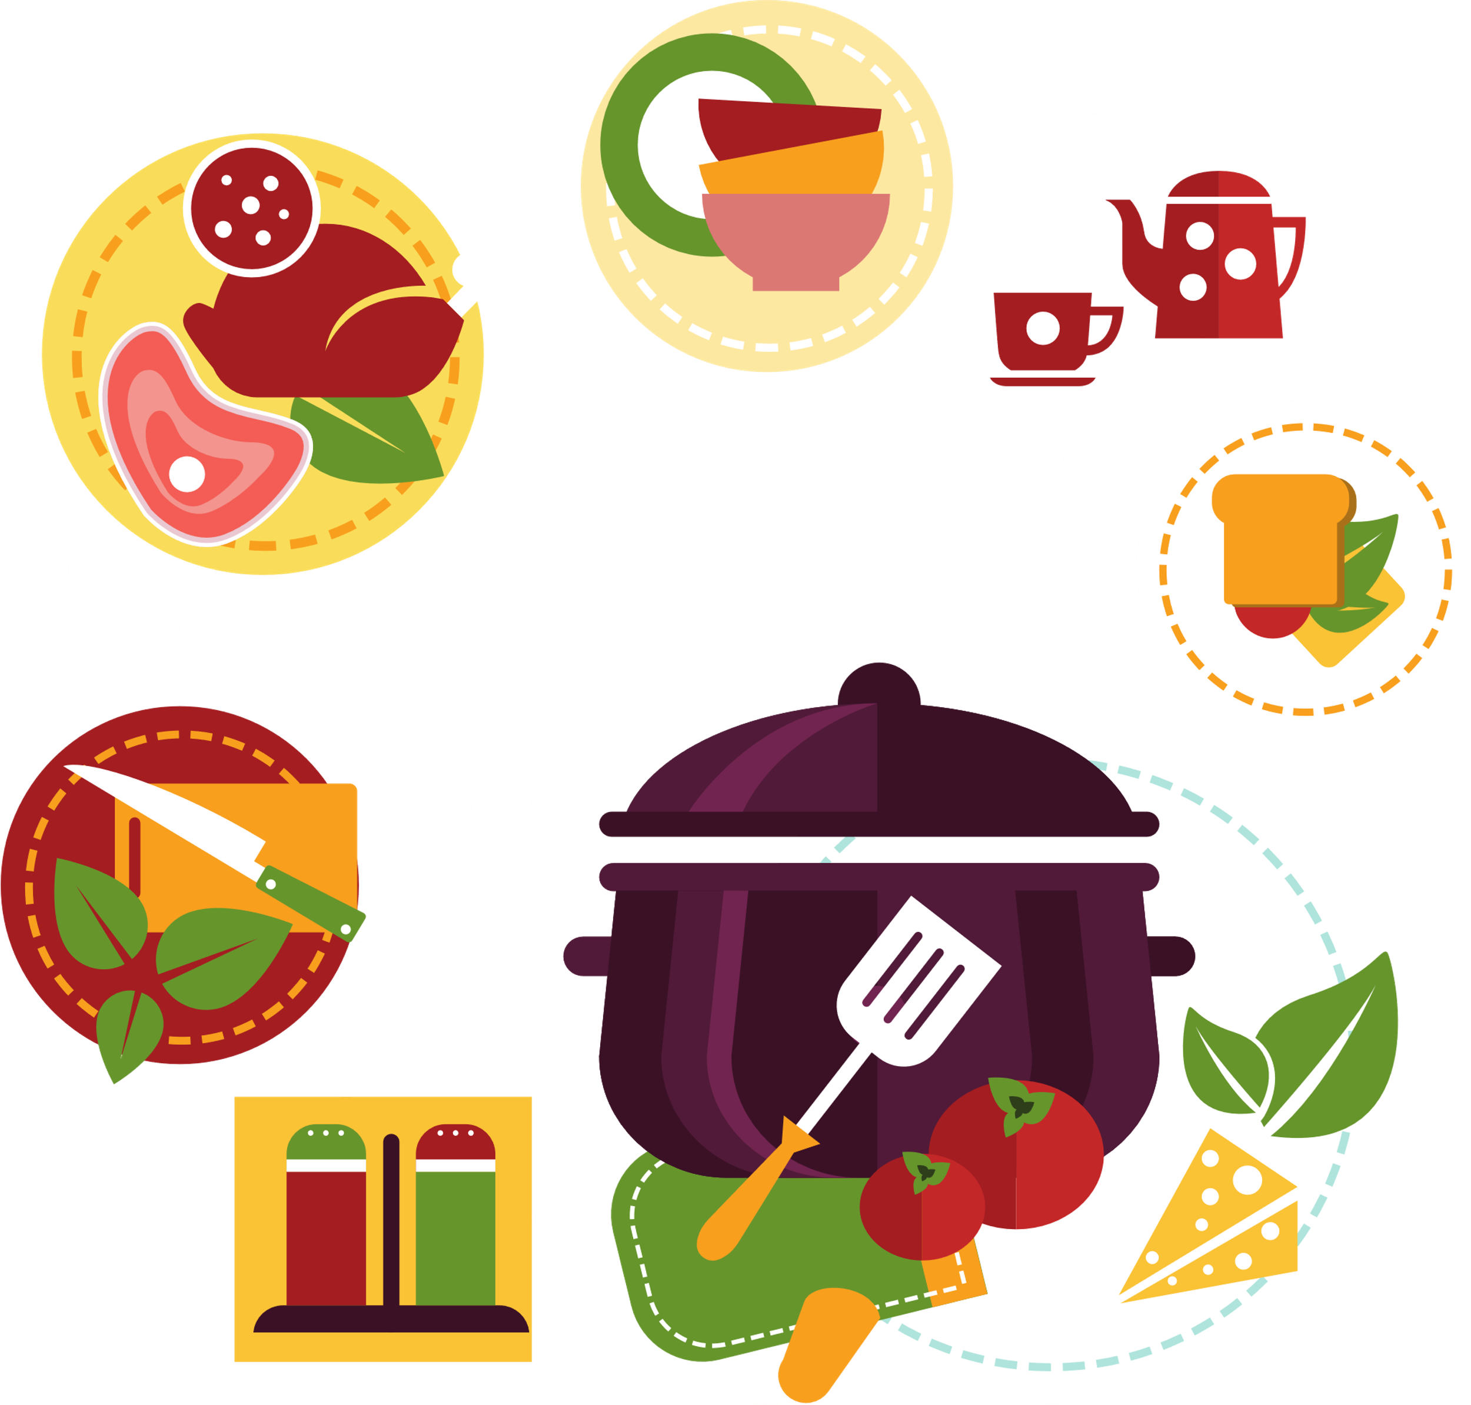
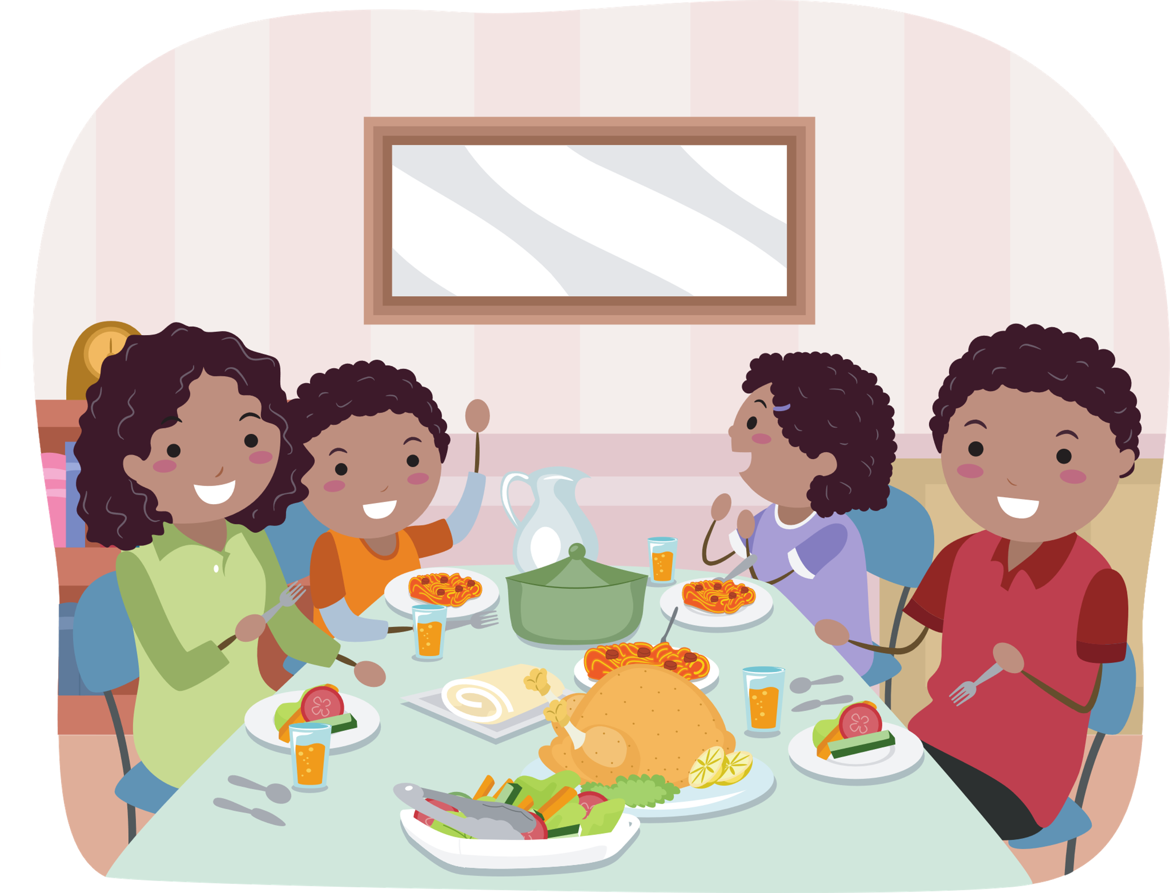
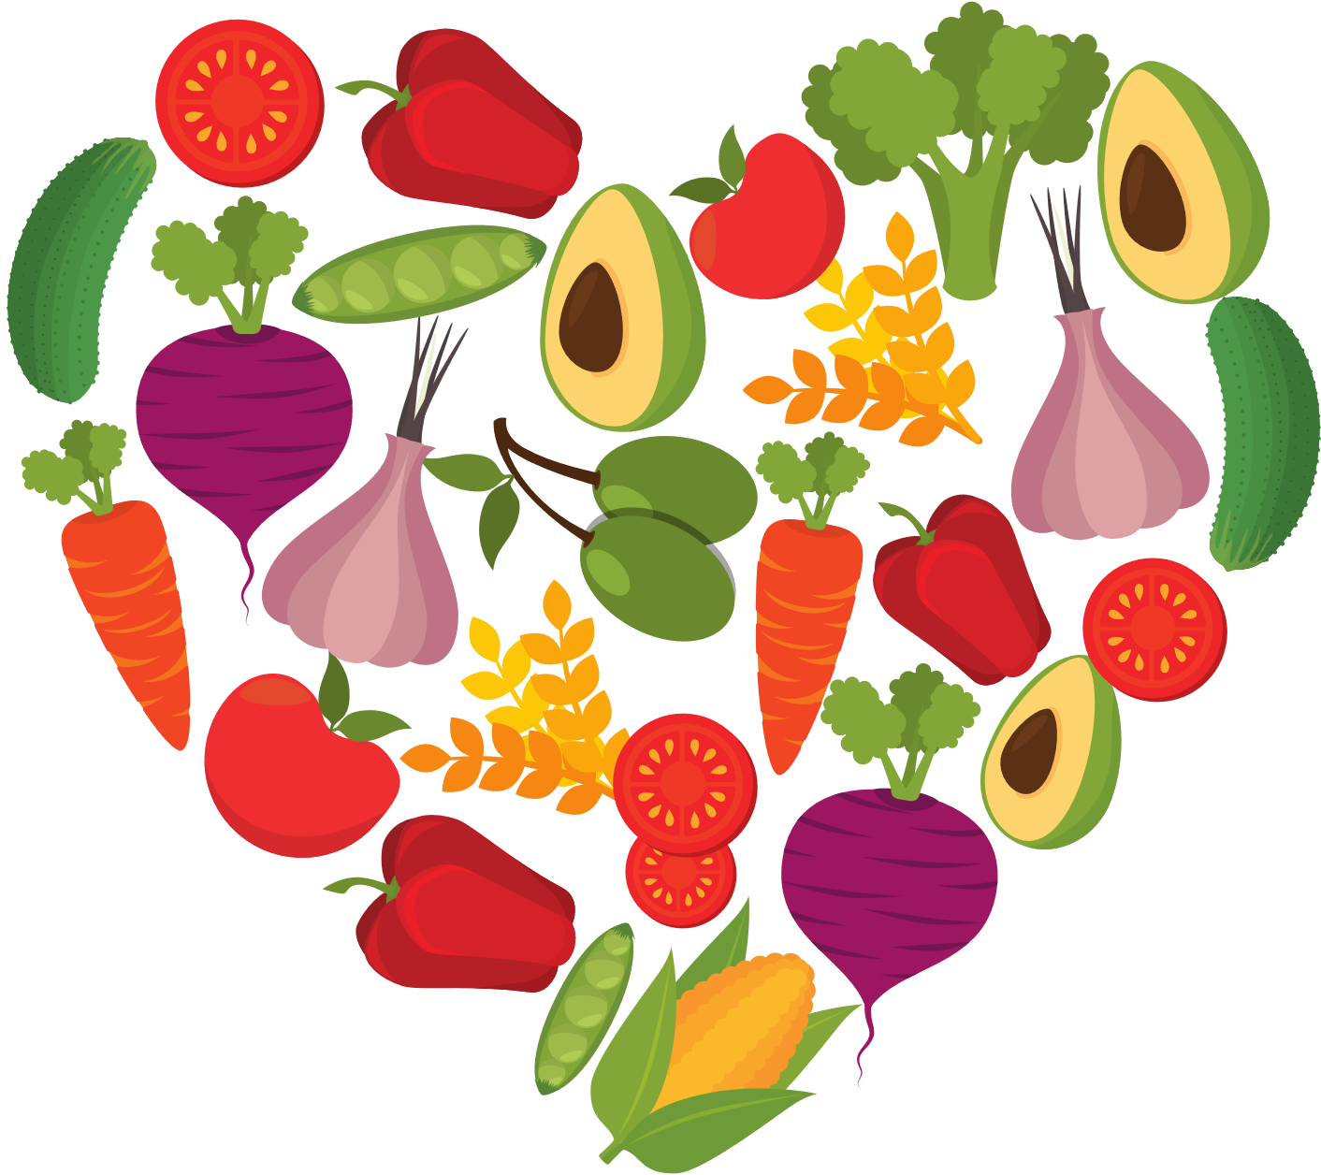


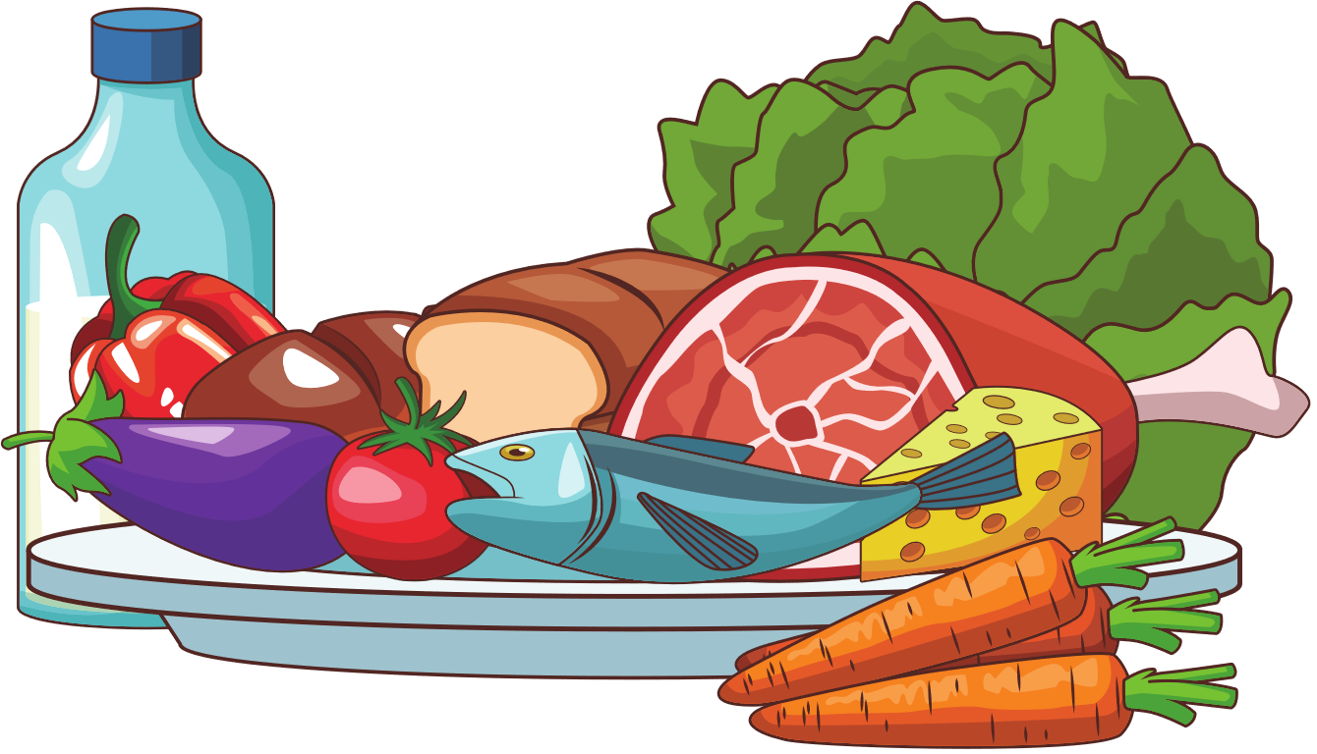
III. BẢO VỆ HỆ TIÊU HÓA
2. Phòng bệnh về tiêu hóa
Một số bệnh về tiêu hóa thường gặp là ngộ độc thực phẩm, tiêu chảy, giun sán, sâu răng, táo bón, viêm dạ dày,…
Để phòng bệnh về tiêu hóa, cần đảm bảo an toàn vệ sinh thực phẩm và xây dựng lối sống lành mạnh
. Có chế độ dinh dưỡng hợp lý
. Xây dựng thói quen ăn uống lành mạnh
. Tạo bầu không khí vui vẻ khi ăn
. Hạn chế sử dụng chất kích thích

Slide 38

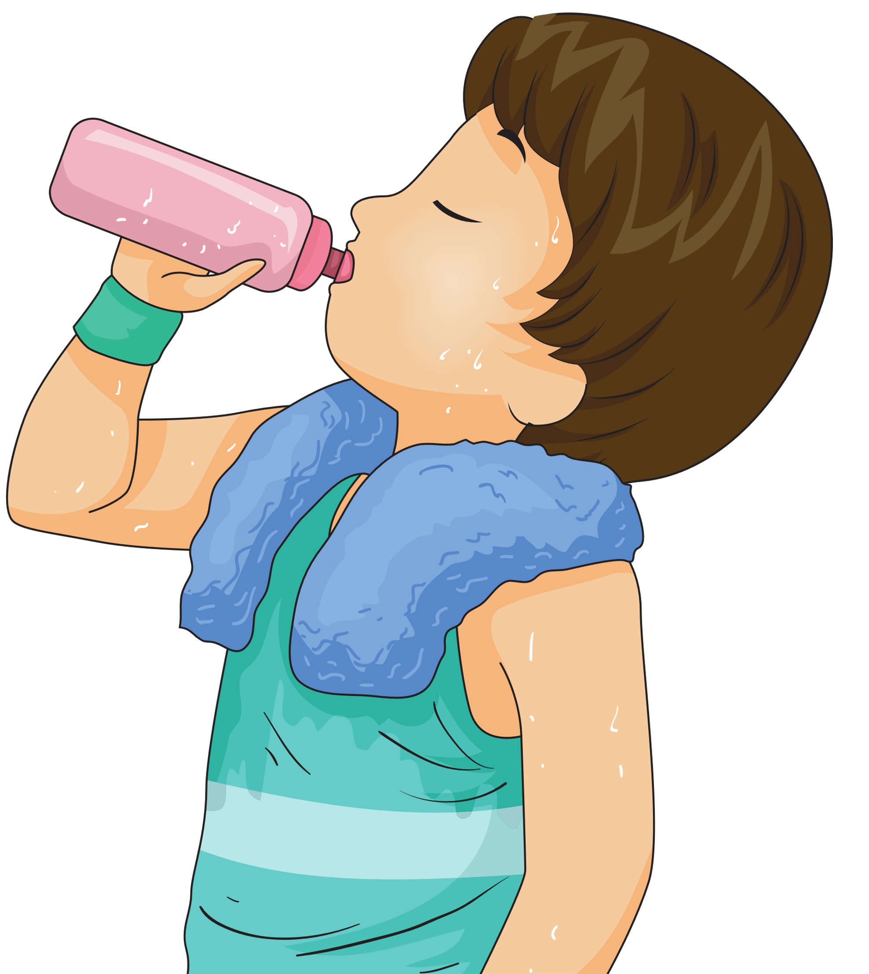


III. BẢO VỆ HỆ TIÊU HÓA
2. Phòng bệnh về tiêu hóa
Một số bệnh về tiêu hóa thường gặp là ngộ độc thực phẩm, tiêu chảy, giun sán, sâu răng, táo bón, viêm dạ dày,…
Để phòng bệnh về tiêu hóa, cần đảm bảo an toàn vệ sinh thực phẩm và xây dựng lối sống lành mạnh
. Luyện tập TDTT phù hợp
. Uống đủ nước, bổ sung chất xơ, lợi khuẩn
. Vệ sinh răng miệng đúng cách
. Thực hiện ATVSTP

Slide 39
III. BẢO VỆ HỆ TIÊU HÓA
2. Phòng bệnh về tiêu hóa
Thực hiện dự án điều tra tỷ lệ mắc bệnh sâu răng tại trường em đang học theo các bước điều tra ở bài 28, trang 135

Slide 40
III. BẢO VỆ HỆ TIÊU HÓA
2. Phòng bệnh về tiêu hóa
1. Trình bày các phương pháp bảo quản và chế biến thực phẩm gia đình em thường được sử dụng. Trong đó, phương pháp nào an toàn? Phương pháp nào có thể gây mất an toàn vệ sinh thực phẩm? Vì sao?
2. Em và những người thân trong gia đình thường thực hiện biện pháp nào để bảo vệ đường tiêu hóa?

Slide 41
Dinh dưỡng là quá trình thu nhận, biến đổi và sử dụng chất dinh dưỡng. Chất dinh dưỡng là những chất hay hợp chất trong thức ăn có vai trò cung cấp nguyên liệu, năng lượng cho tế bào để duy trì hoạt động sống của cơ thể
Chế độ dinh dưỡng hợp lí là số lượng, thành phần các loại thực phẩm một người sử dụng giúp cung cấp đầy đủ, cân bằng về năng lượng và các nhóm chất dinh dưỡng, đảm bảo nhu cầu cơ thể
Hệ tiêu hóa ở người gồm ống tiêu hóa và tuyến tiêu hóa. Các cơ quan của hệ tiêu hóa có cấu tạo phù hợp với chức năng mà chúng đảm nhận, hoạt động phối hợp nhịp nhàng với nhau dể vận chuyển, tiêu hóa thức ăn, hấp thu chất dinh dưỡng và chất thải cặn bã ra ngoài

Slide 42
An toàn vệ sinh thực phẩm là các điều kiện và biện pháp cần thiết để đảm bảo thực phẩm không gây hại đến sức khỏe của con người
Đảm bảo an toàn vệ sinh thực phẩm và xây dựng lối sống lành mạnh giúp phòng các bệnh về tiêu hóa (ngộ độc thực phẩm, tiêu chảy, táo bón,…)

